Slide 1
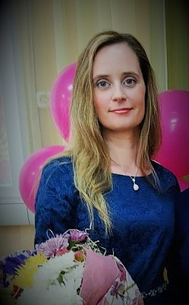
Министерство образования Республики Мордовия
ПОРТФОЛИО
БУРЧЕНКОВОЙ АЛЛЫ ЮРЬЕВНЫ
музыкального руководителя
МАДОУ«Центр развития ребенка — детский сад №4»
Дата рождения: 02.11.1978 г.
Профессиональное образование: учитель музыки,
МГПИ им.М.Е.Евсевьева
Диплома: 8135
Дата выдача: 29 января 2005 г.
Общий трудовой стаж: 22 года
Стаж педагогической работы (по специальности):
22 года
Наличие квалификационной категории: первая
Дата последней аттестации: № 1131 от 25 ноября 2016

Slide 2
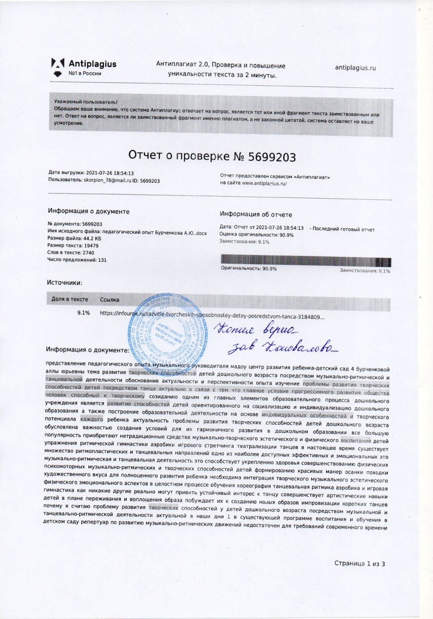

Slide 3
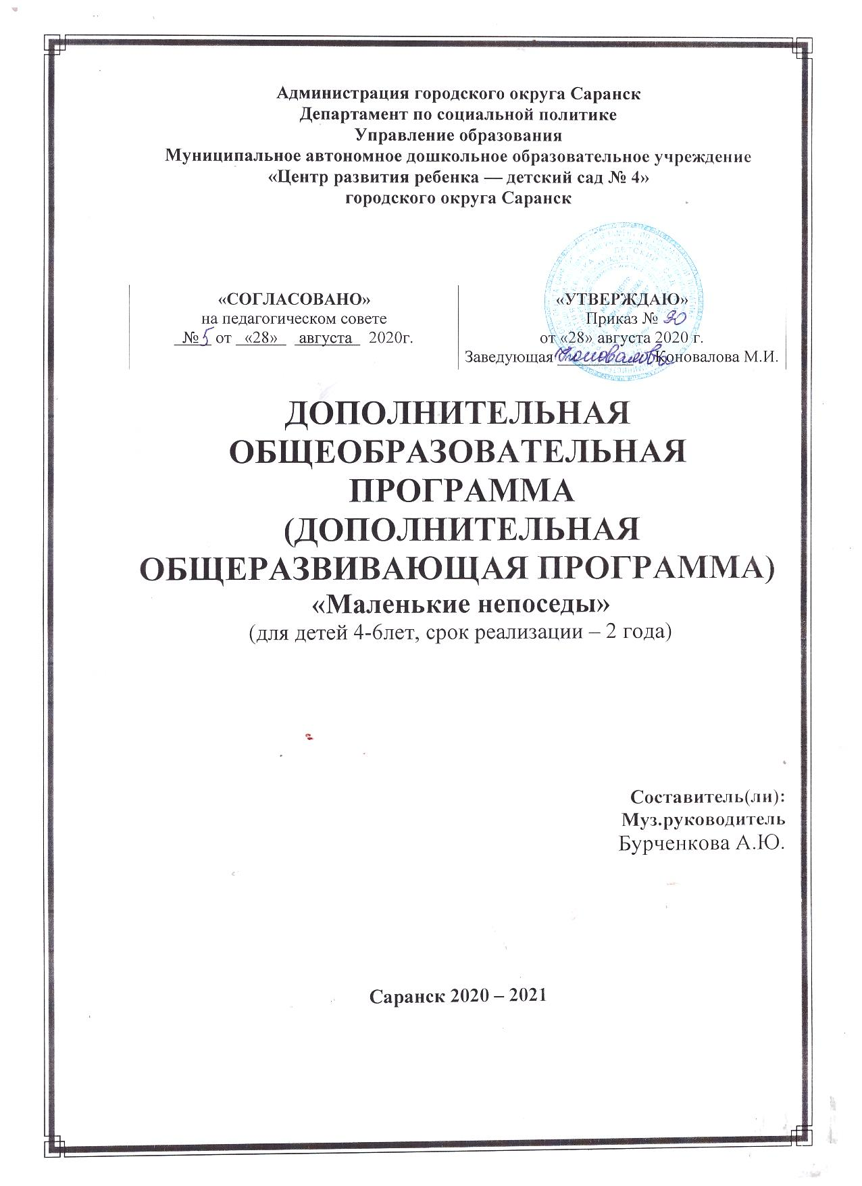
1.Наличие авторских программ, методических пособий

Slide 4
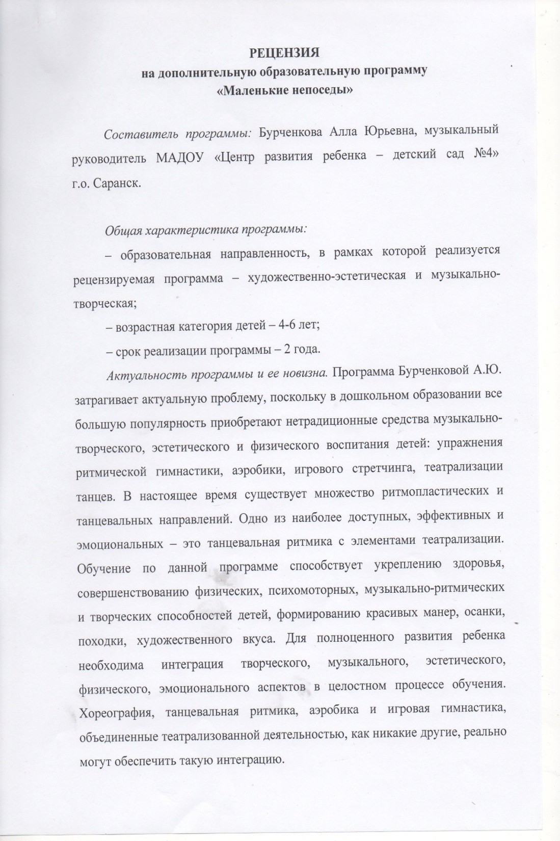
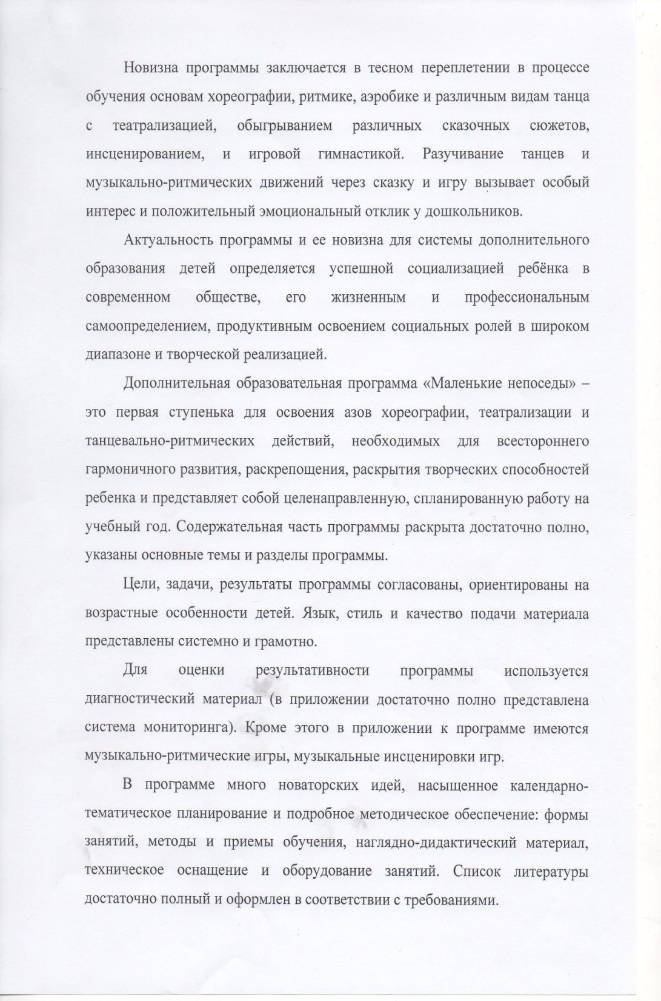

Slide 5
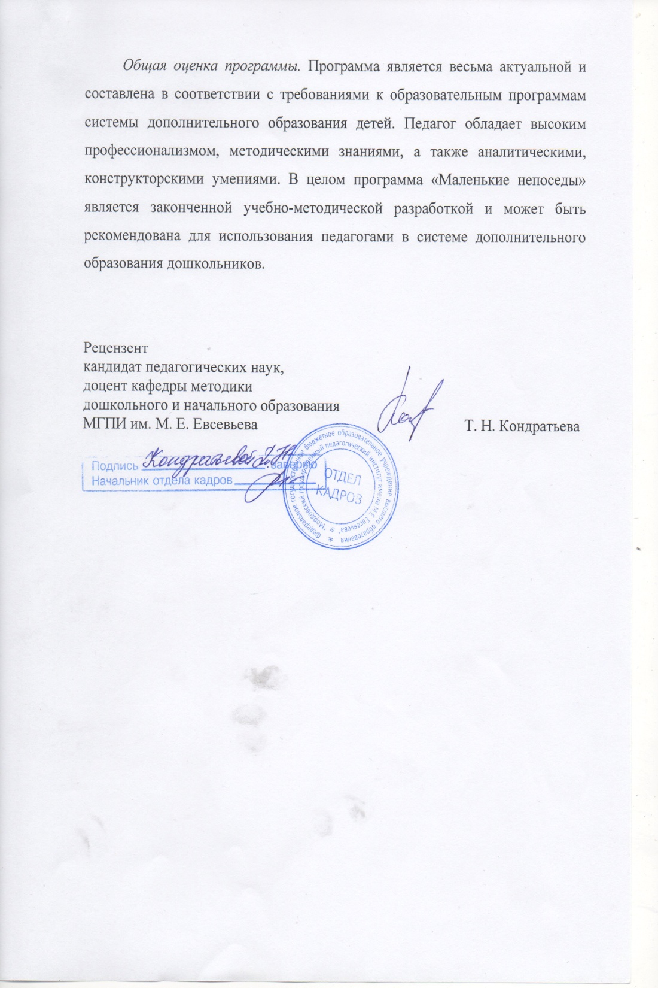

Slide 6
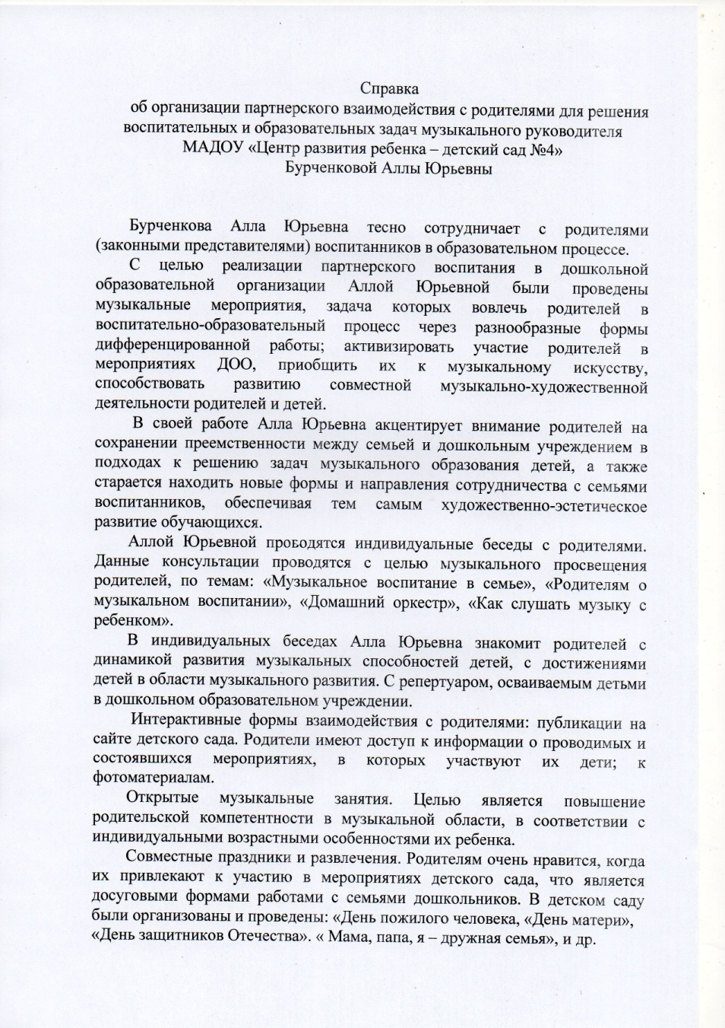
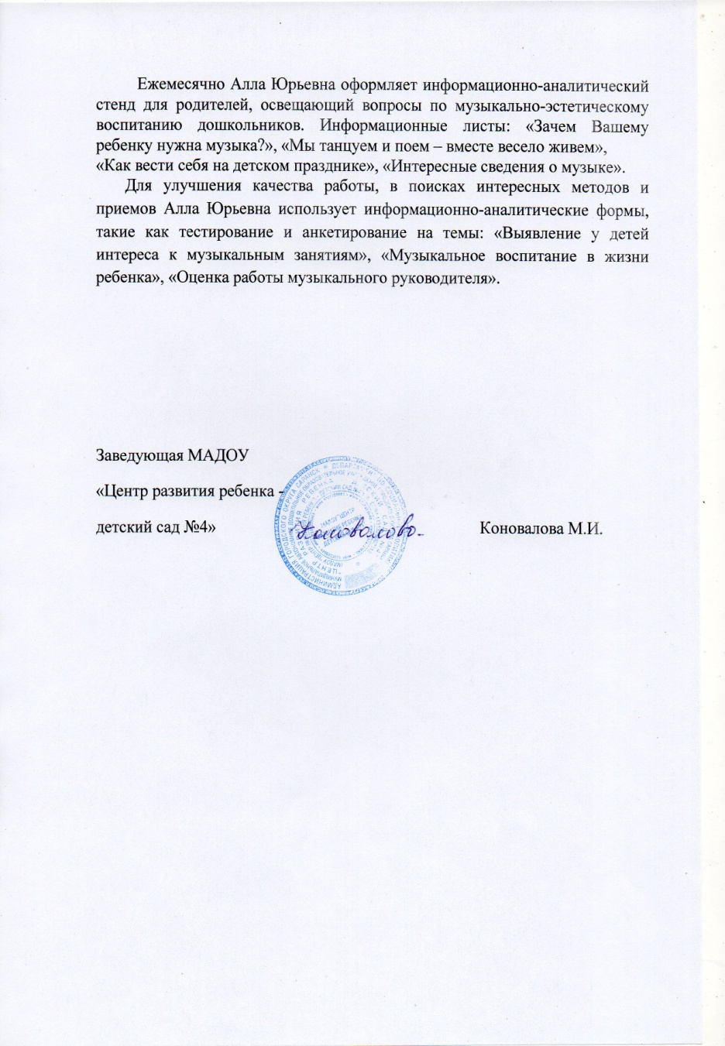
2. Организация партнерского взаимодействия с родителями для решения воспитательных и образовательных задач

Slide 7
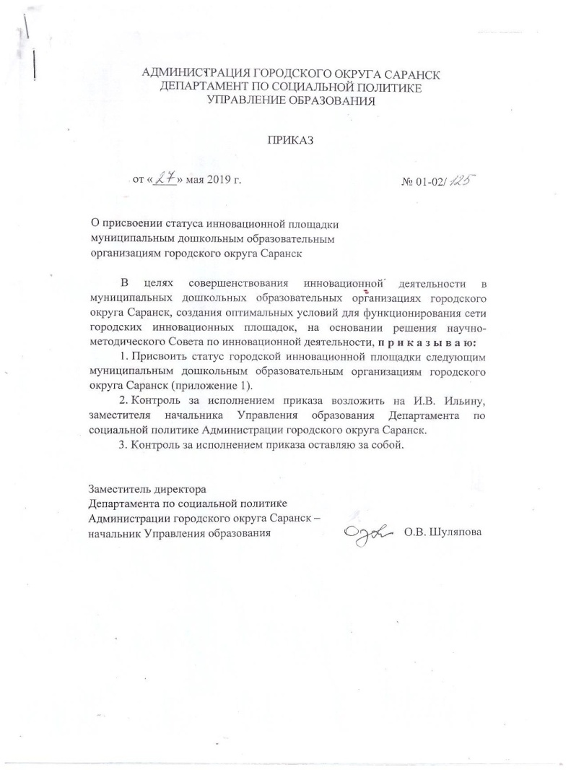
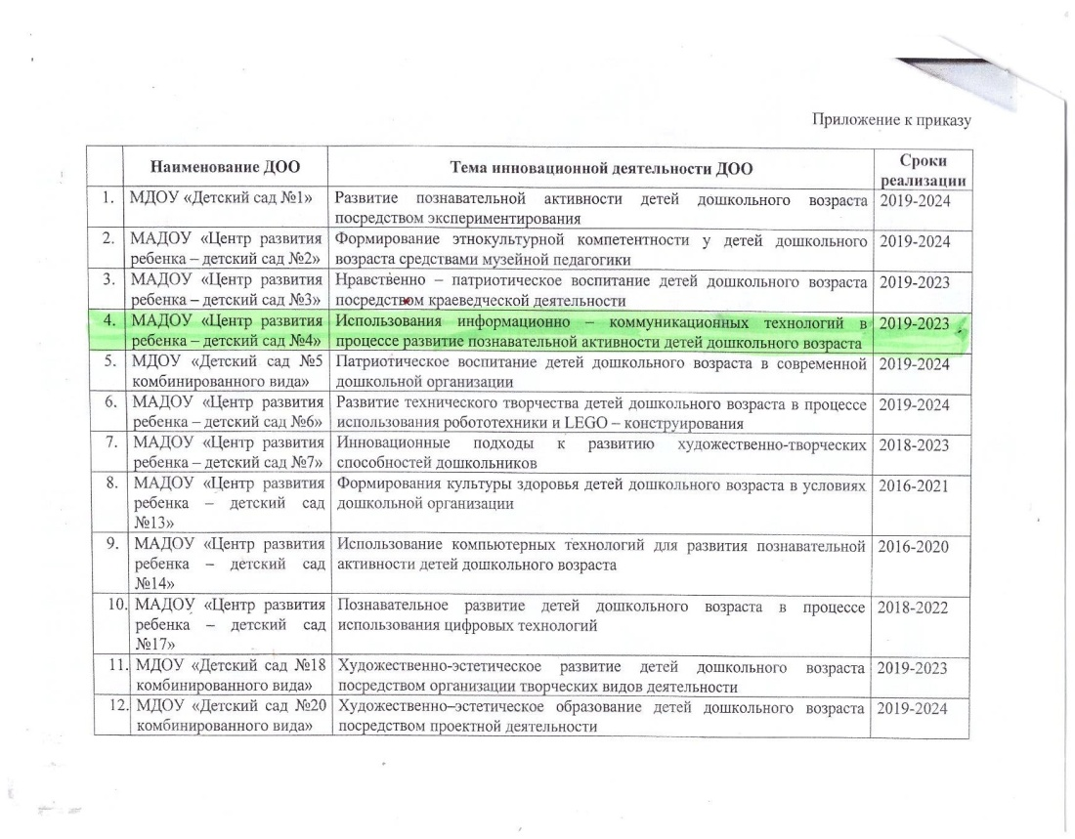
3.Участие в инновационной (экспериментальной деятельности)

Slide 8
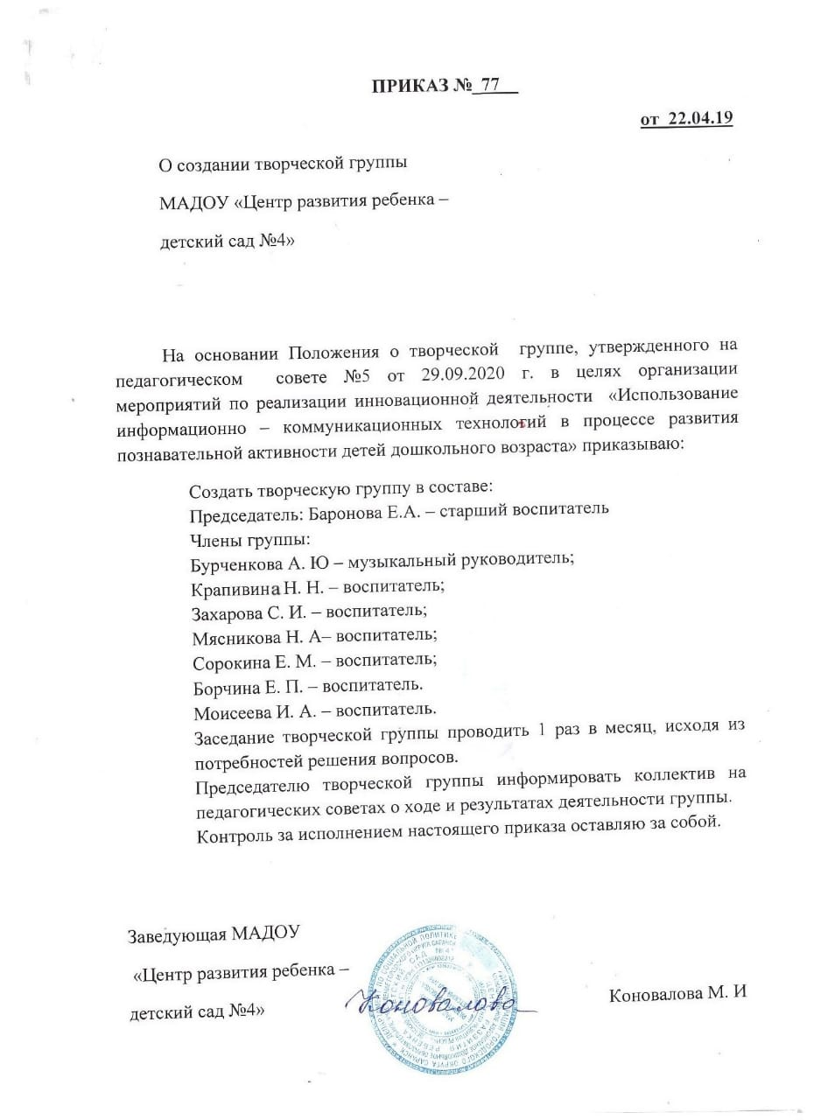
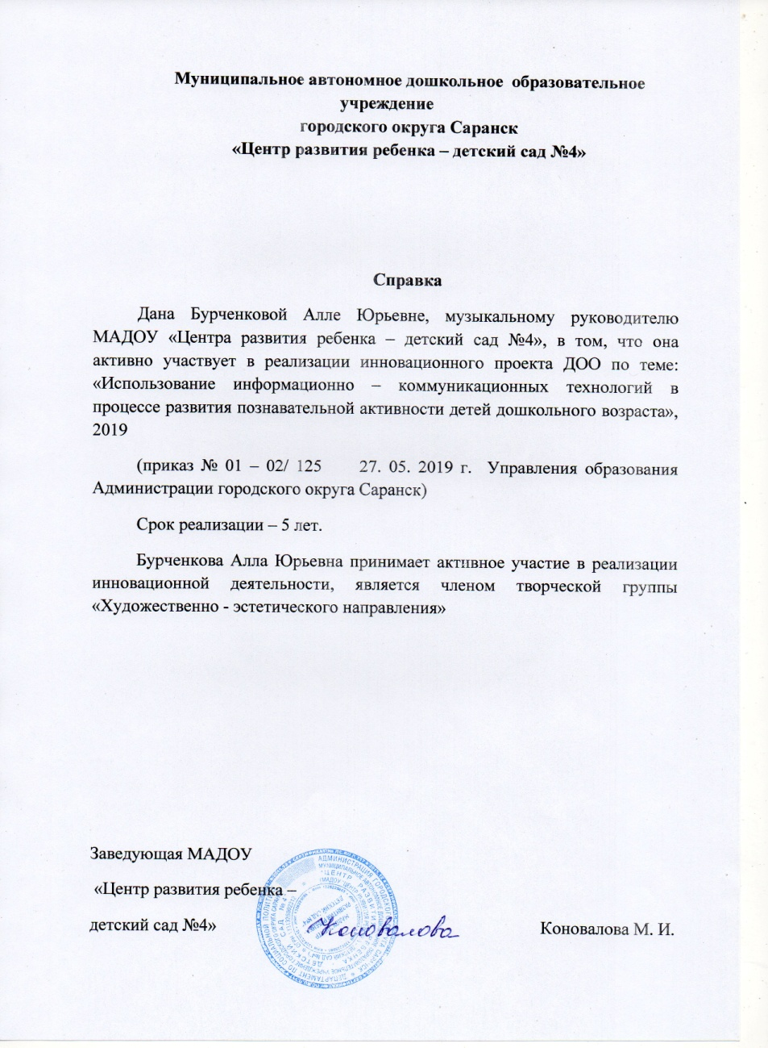

Slide 9
4. Результаты участия воспитанников в: - конкурсах, выставках, турнирах, соревнованиях, акциях, фестивалях

Slide 10
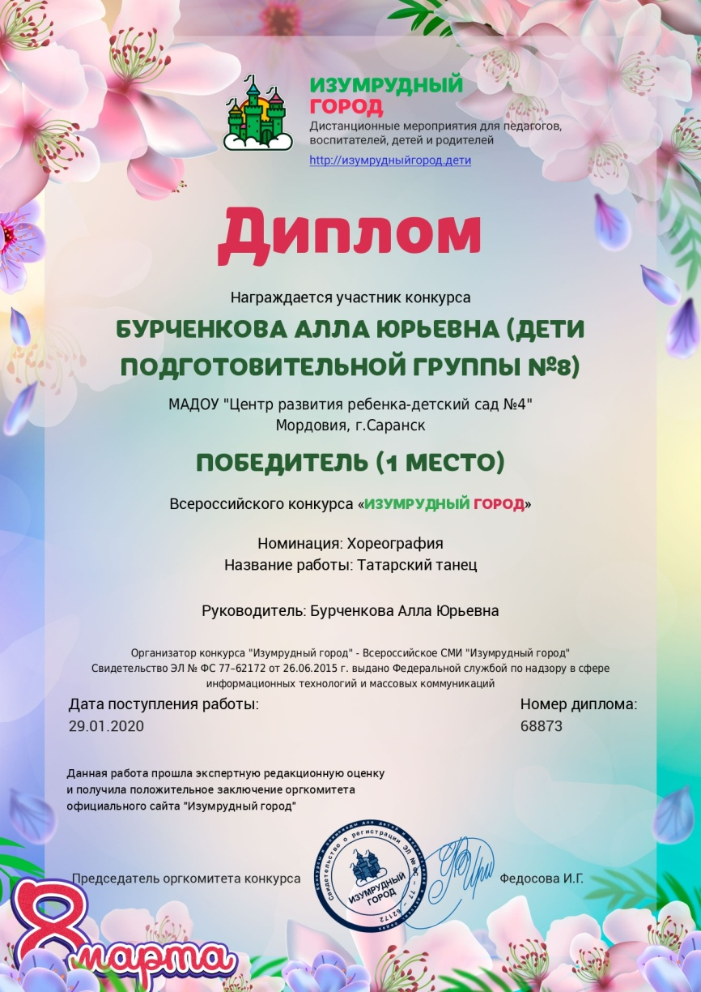
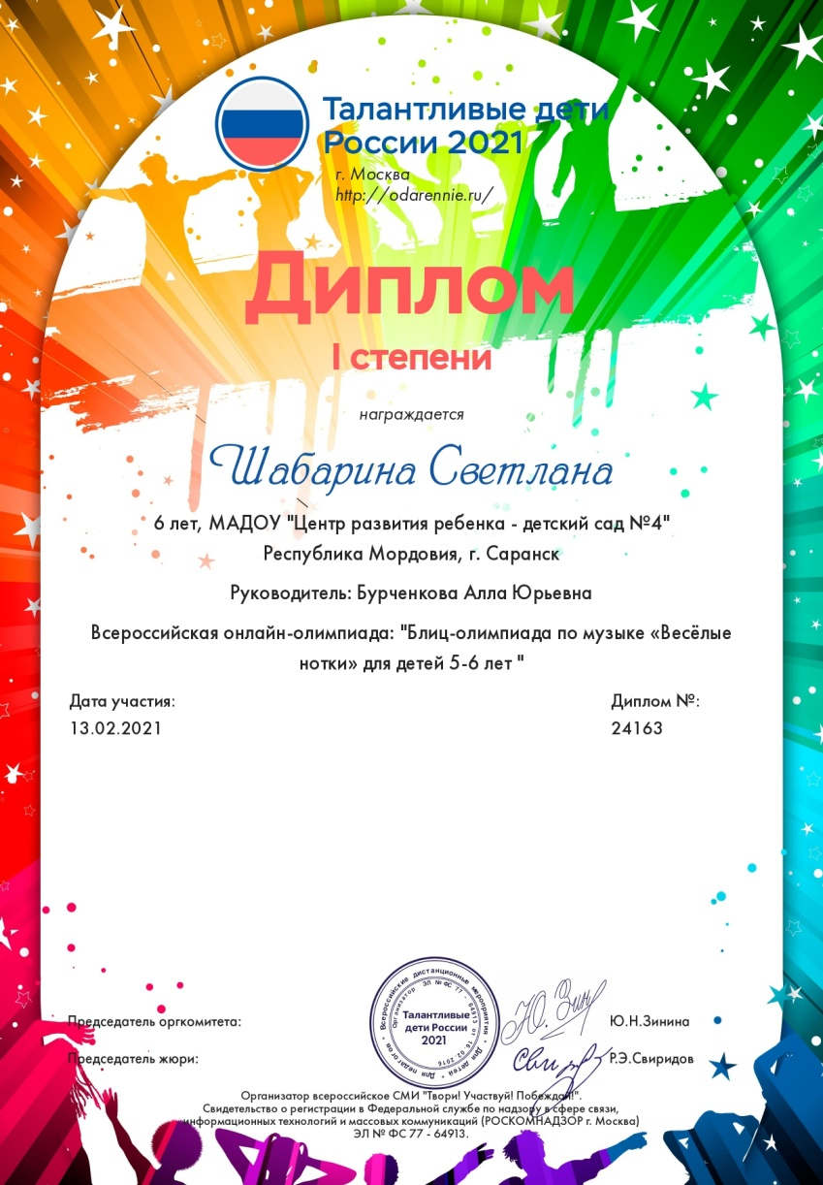

Slide 11
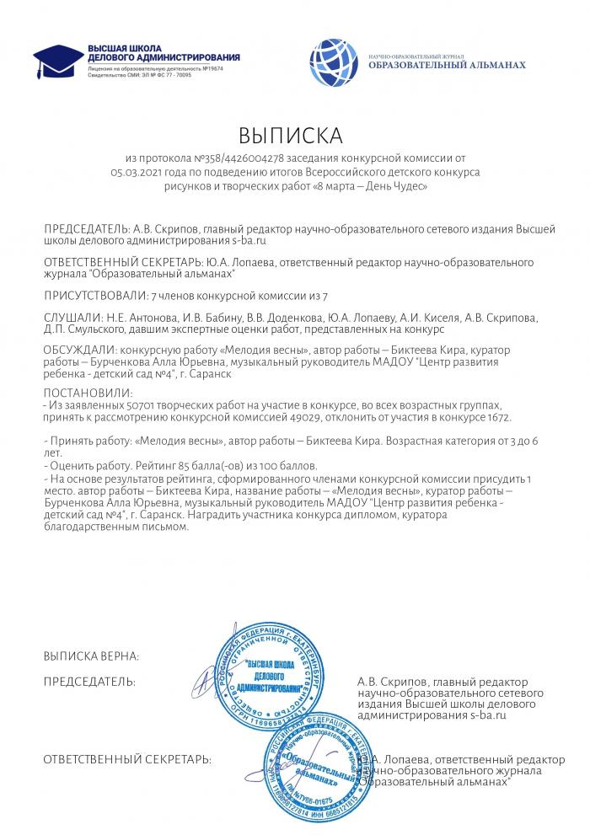

Slide 12
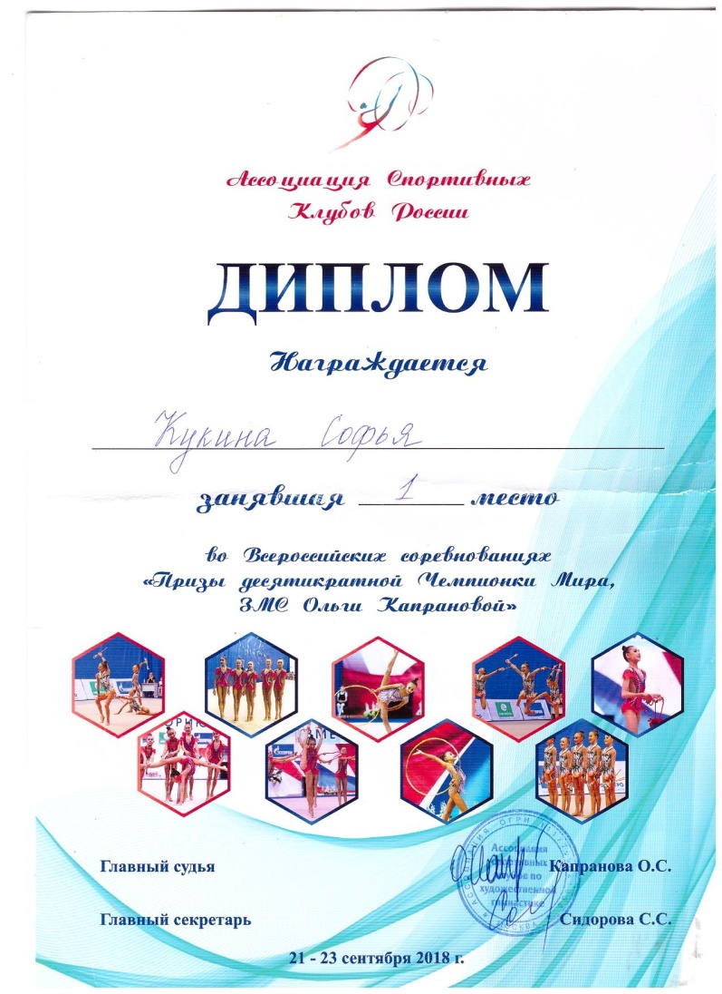
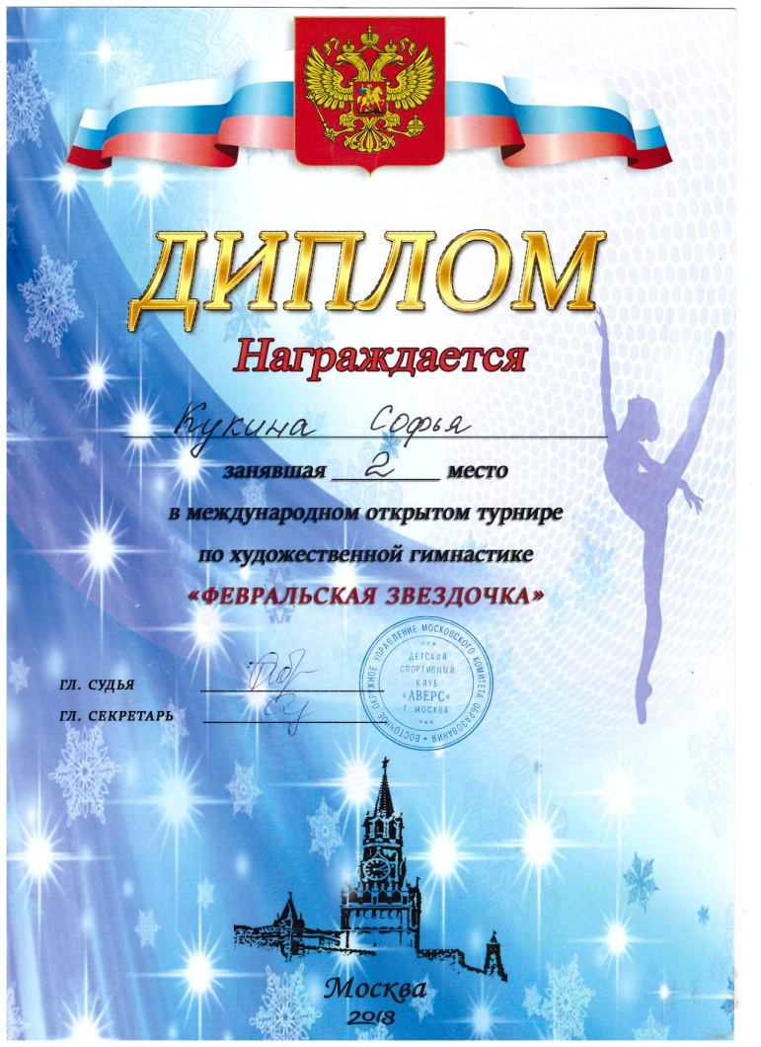

Slide 13
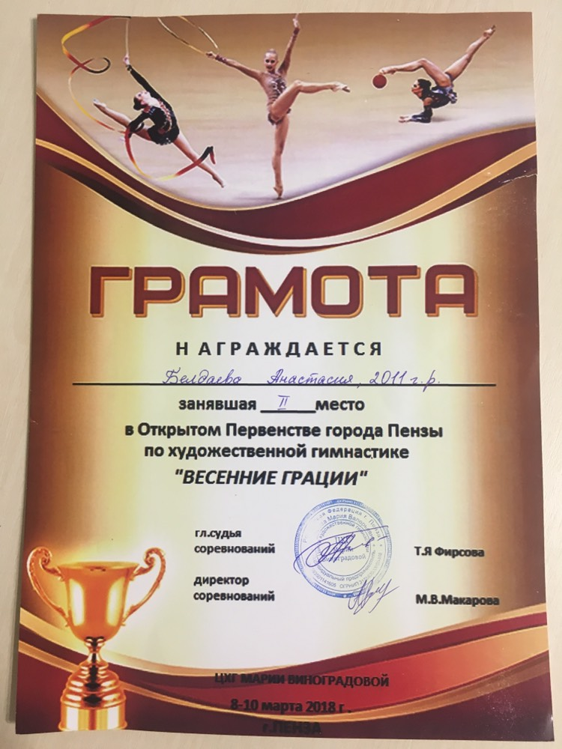
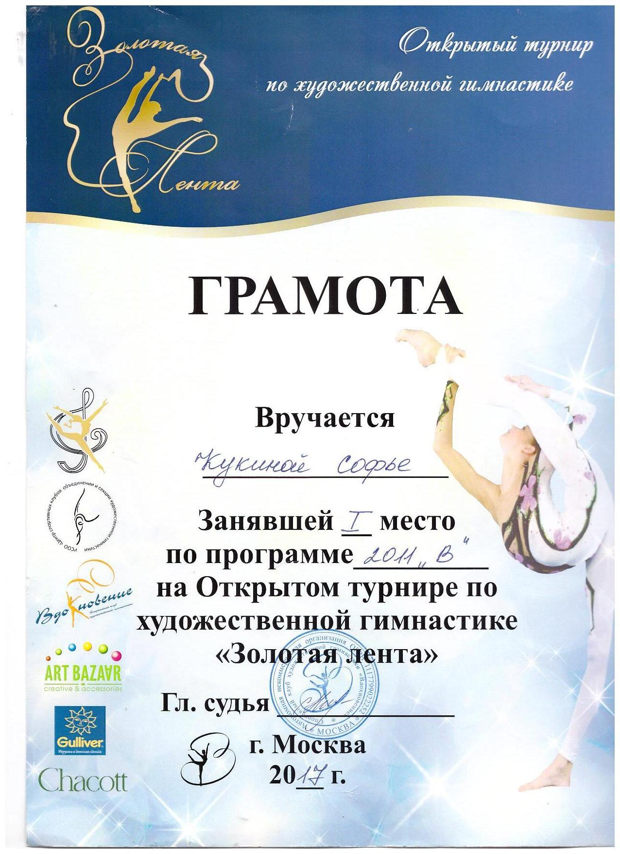
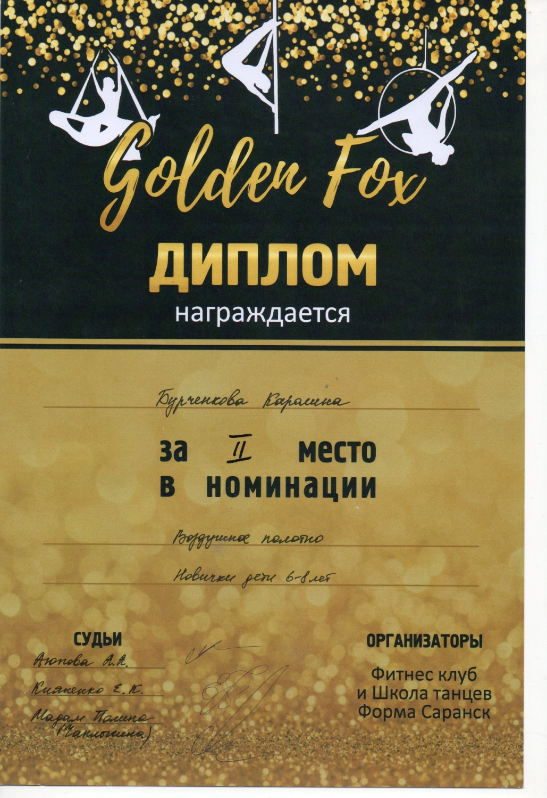

Slide 14
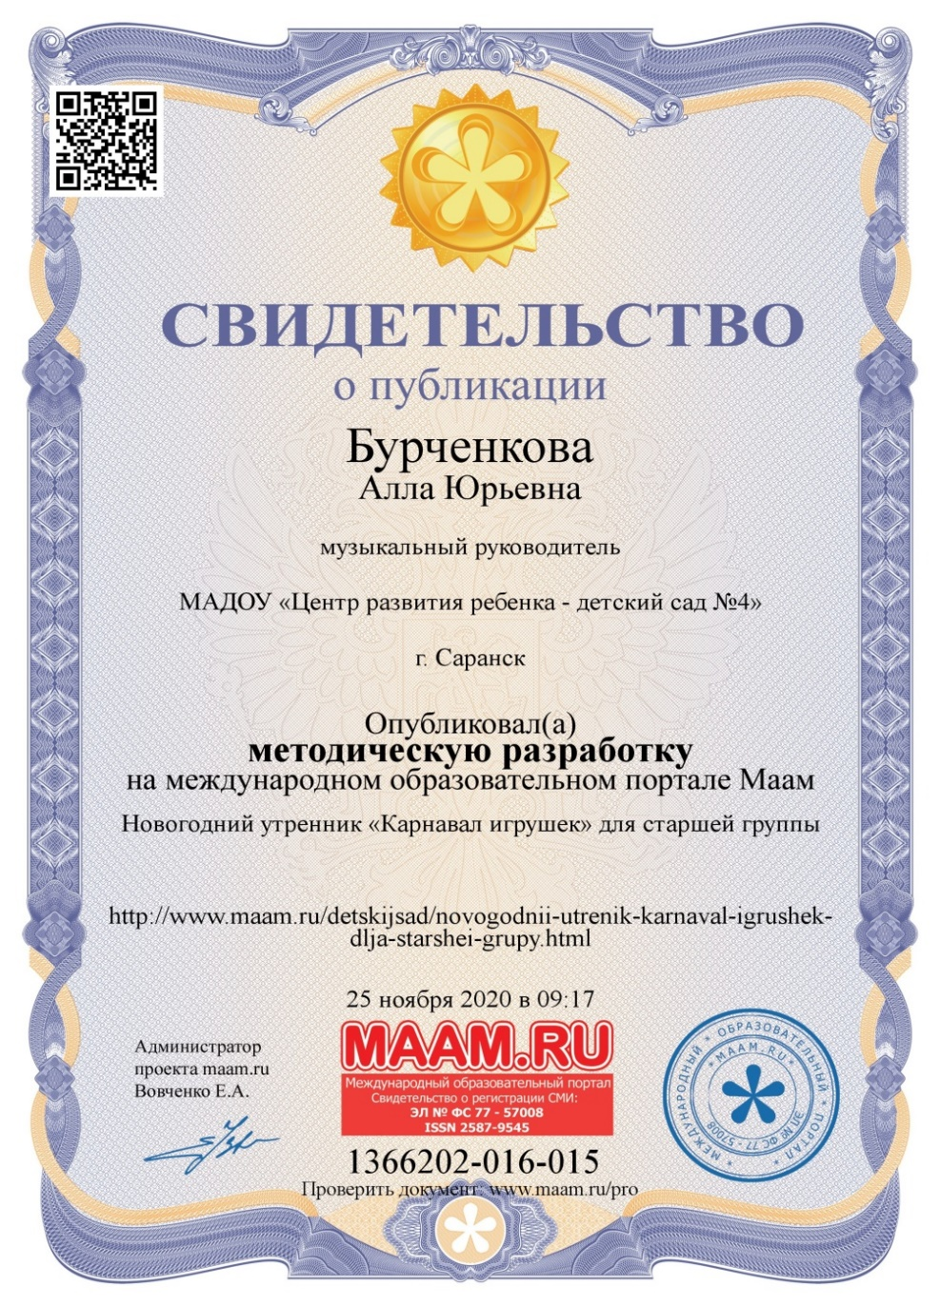
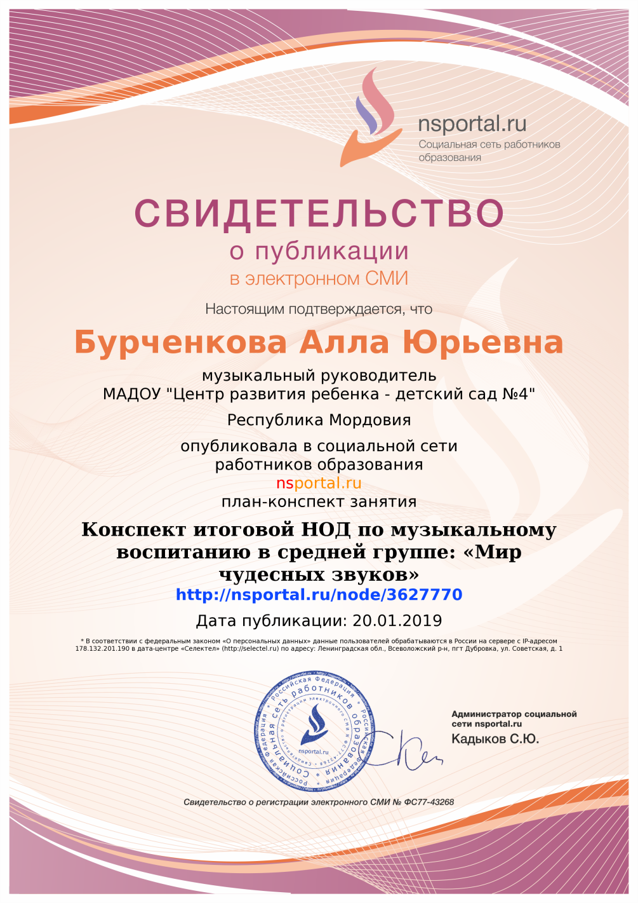
5.Наличие публикаций

Slide 15
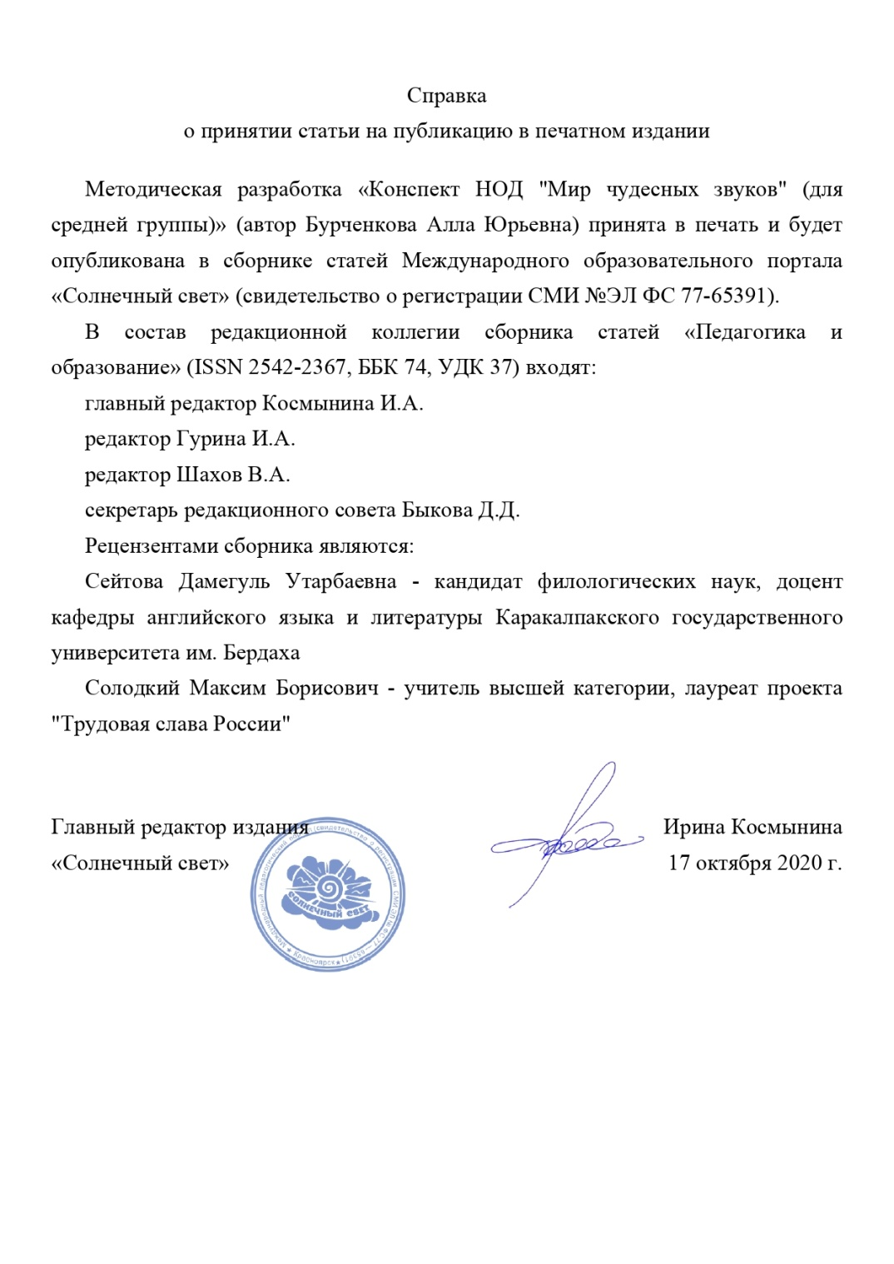

Slide 17
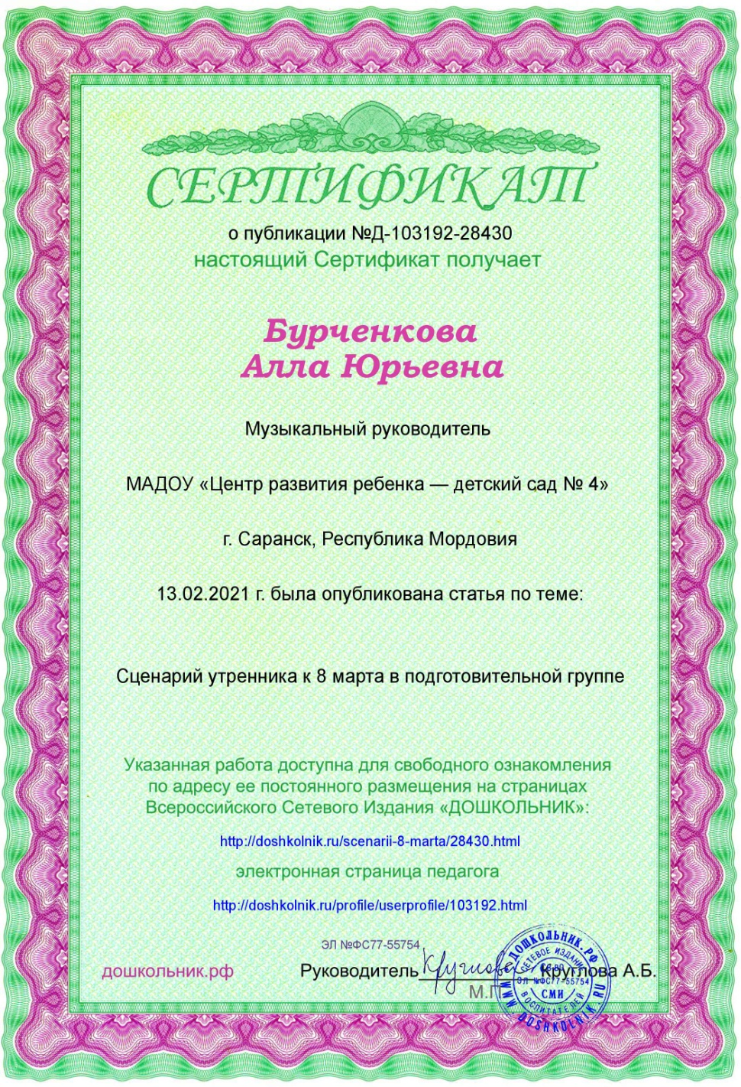
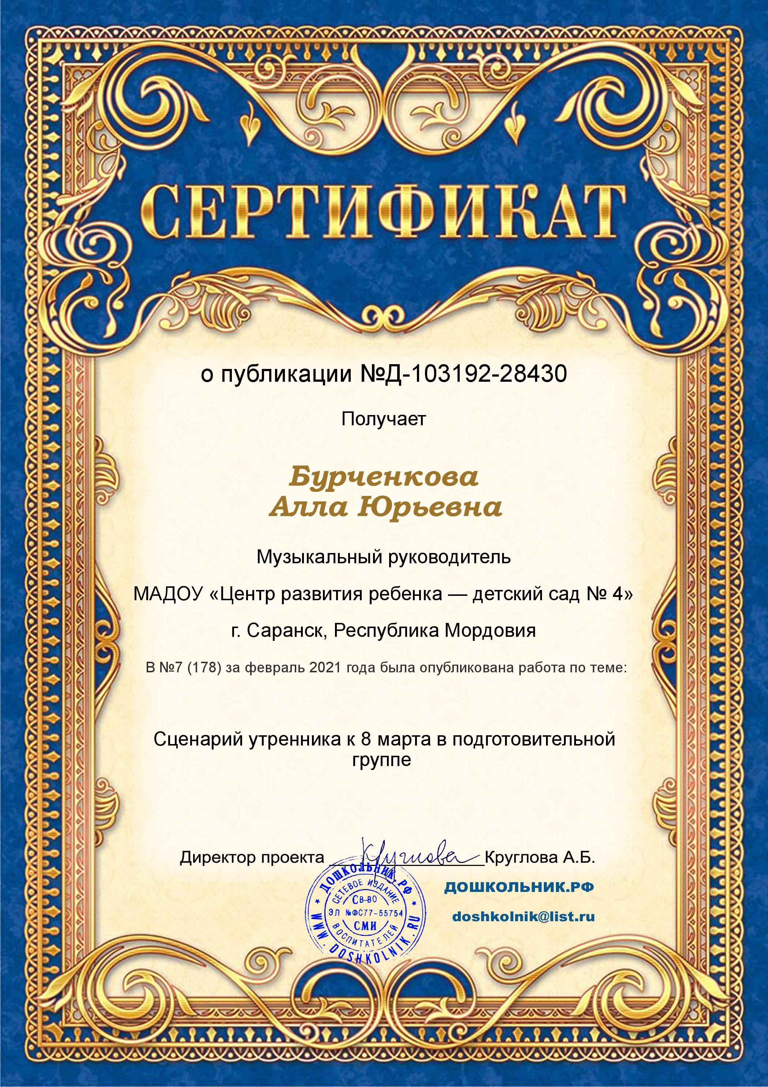

Slide 18
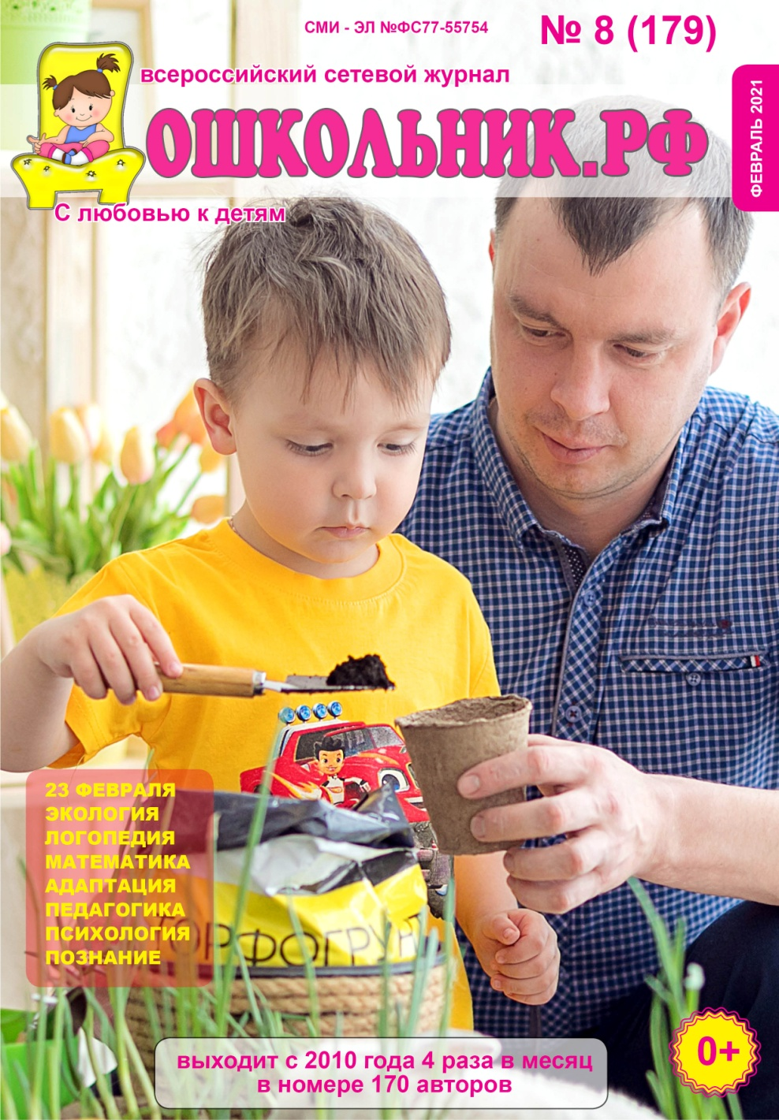
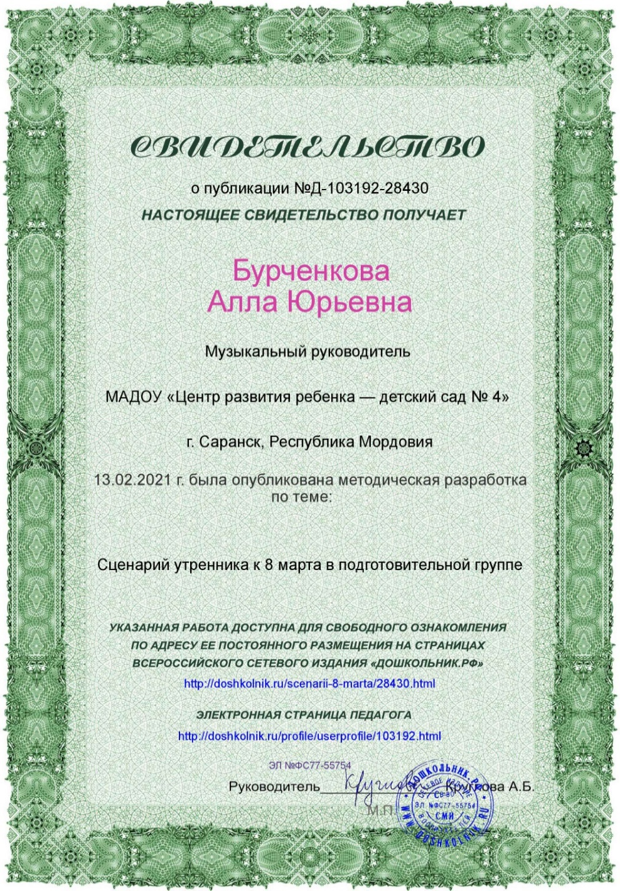

Slide 20
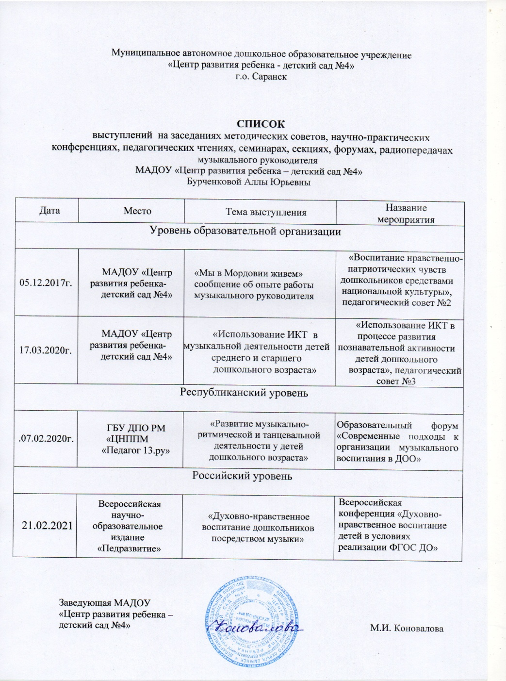
6.Выступления на заседаниях методических советов, научно-практических конференциях, педагогических чтениях, семинарах, секциях, форумах, радиопередачах

Slide 21
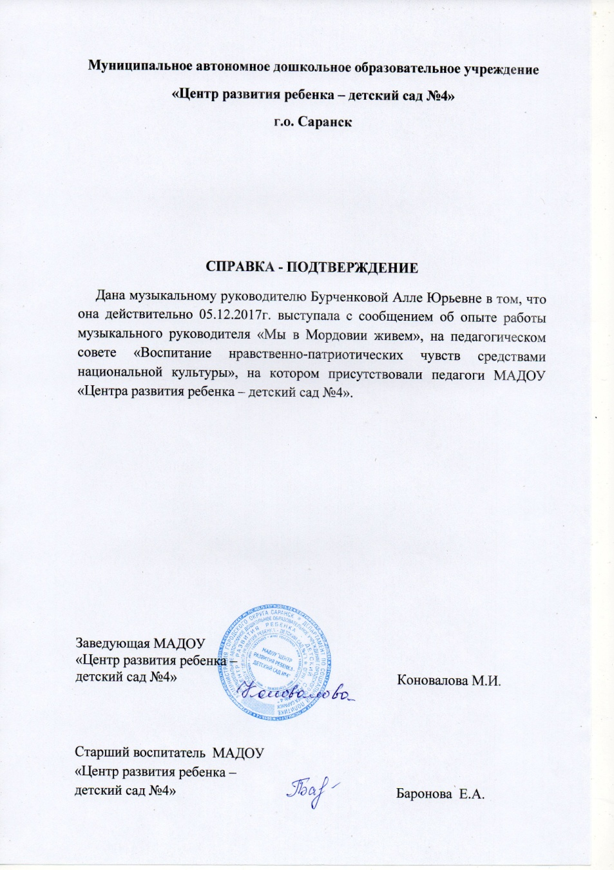
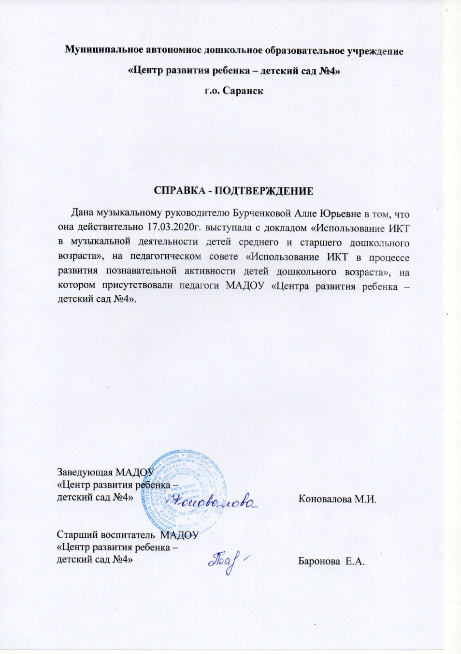

Slide 22
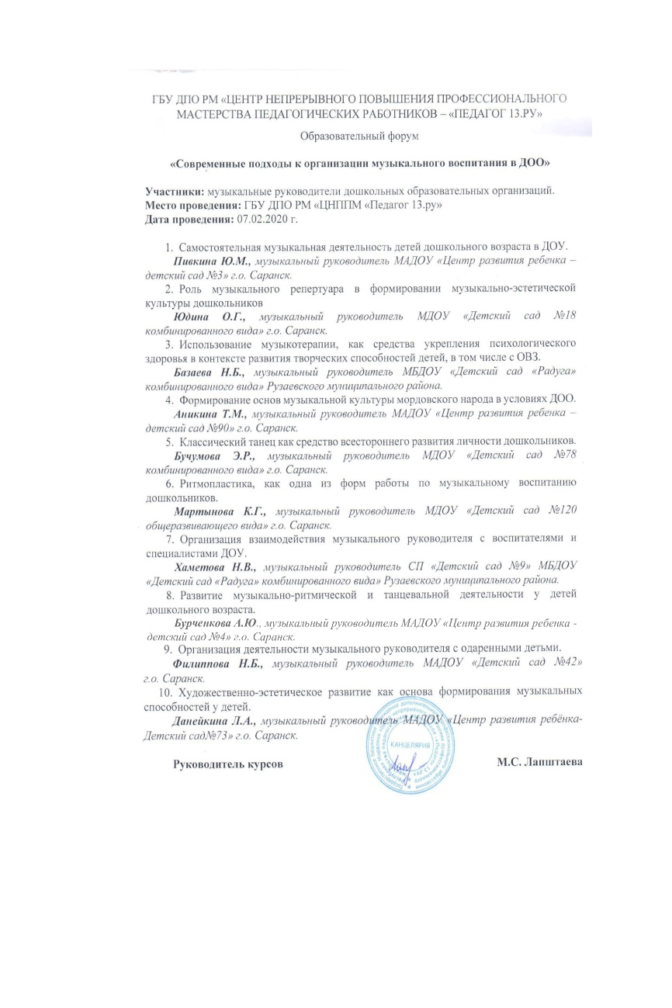
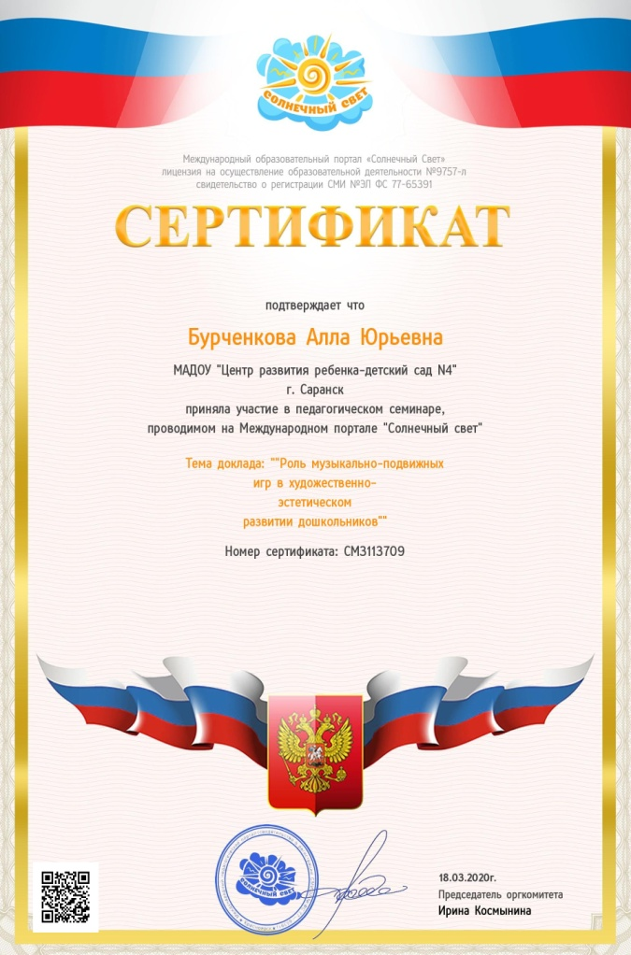

Slide 24
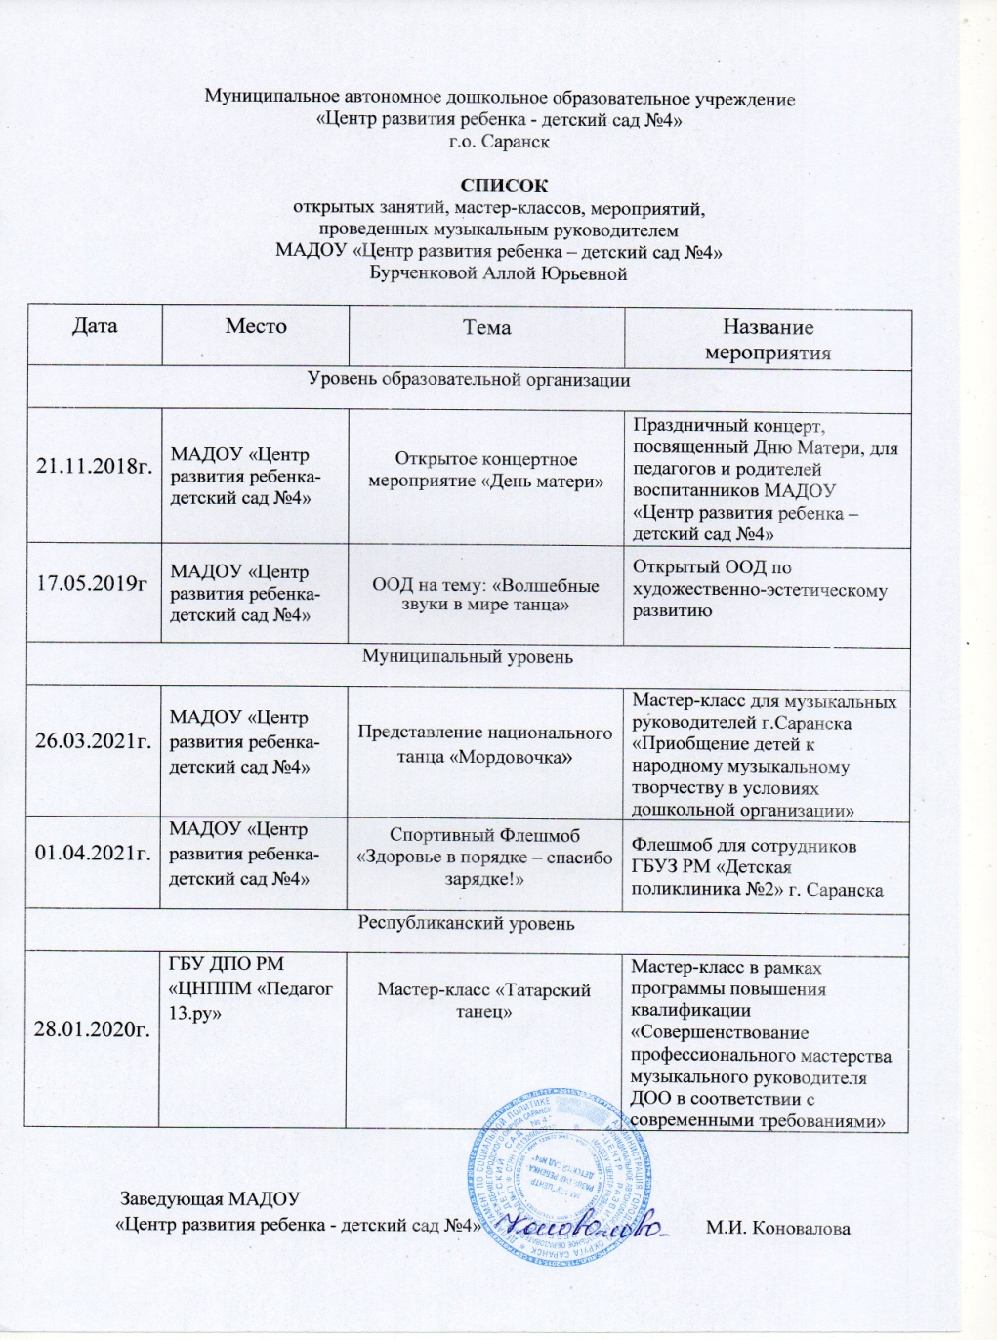
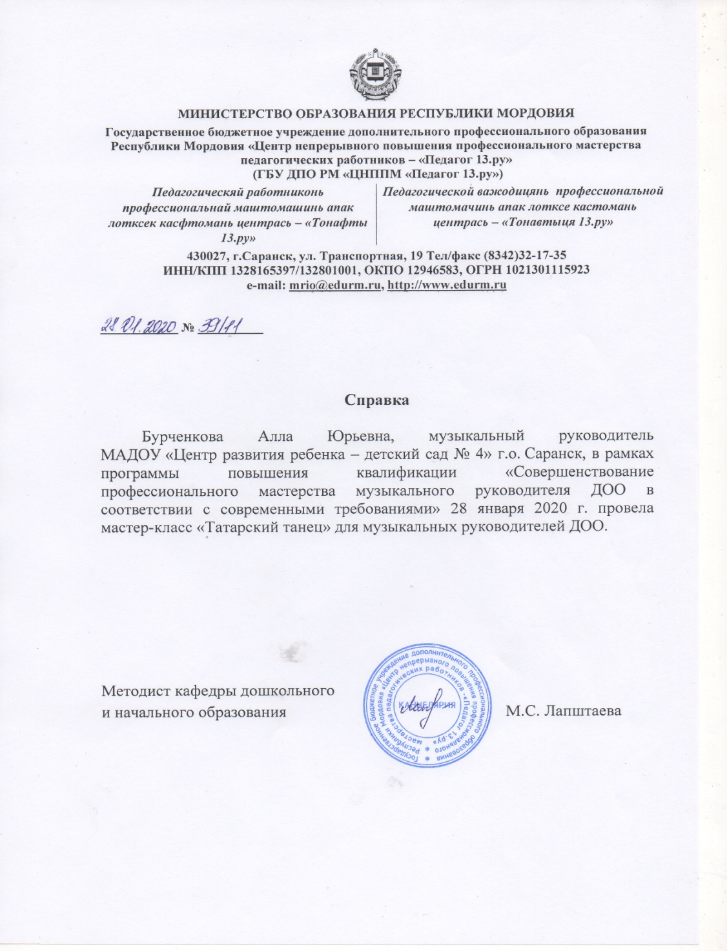
7. Проведение открытых занятий, мастер-классов, мероприятий

Slide 25
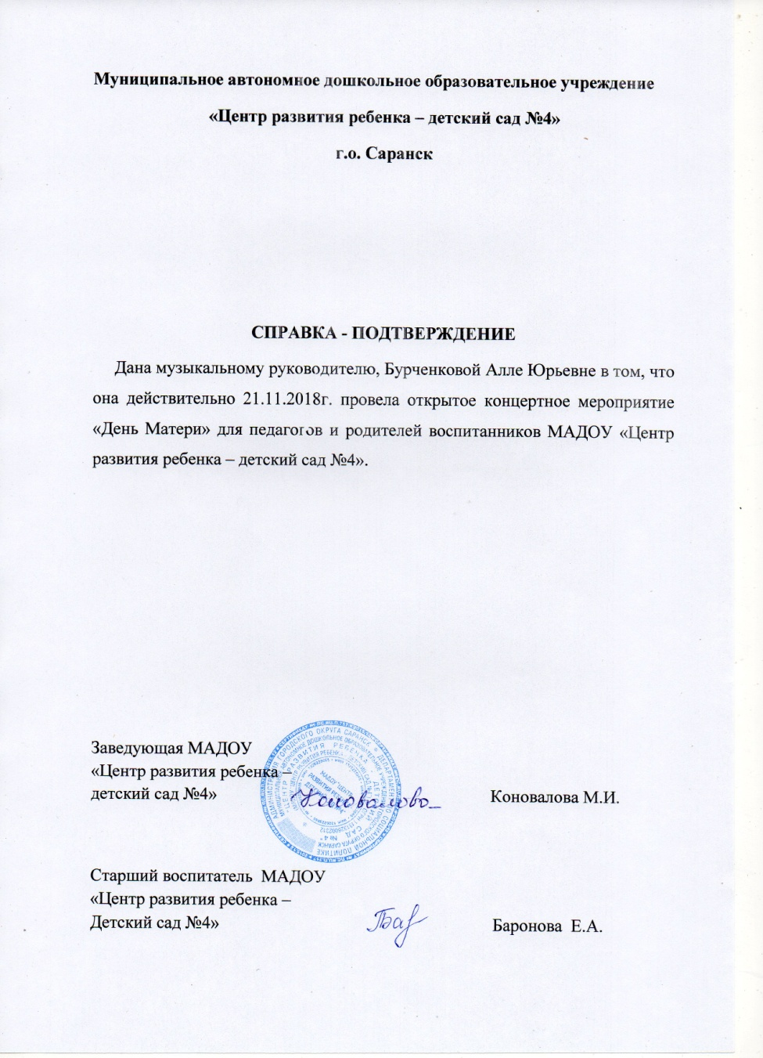
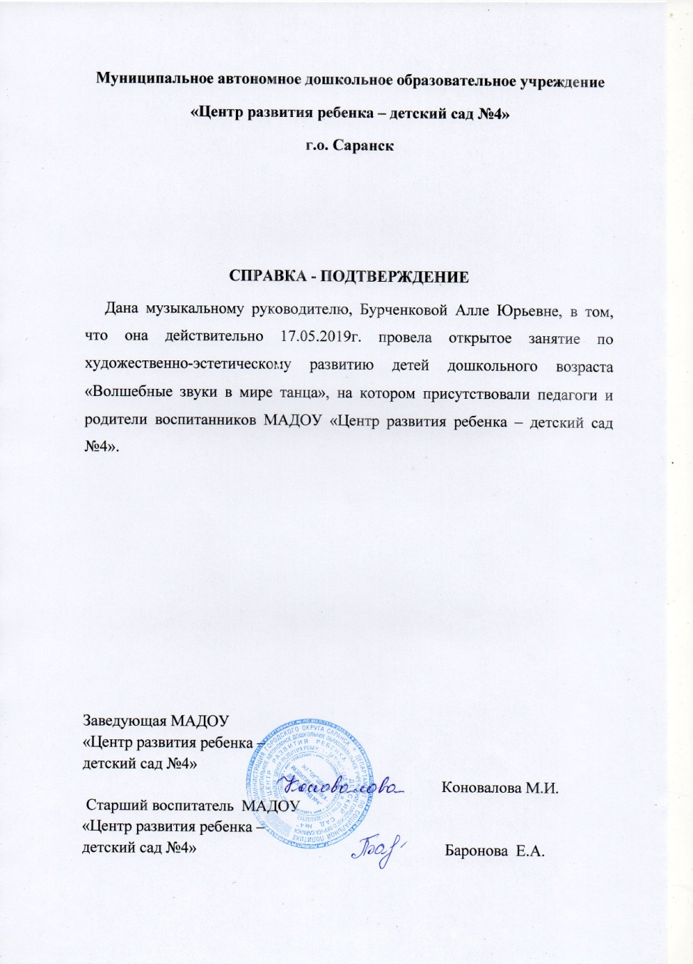

Slide 26
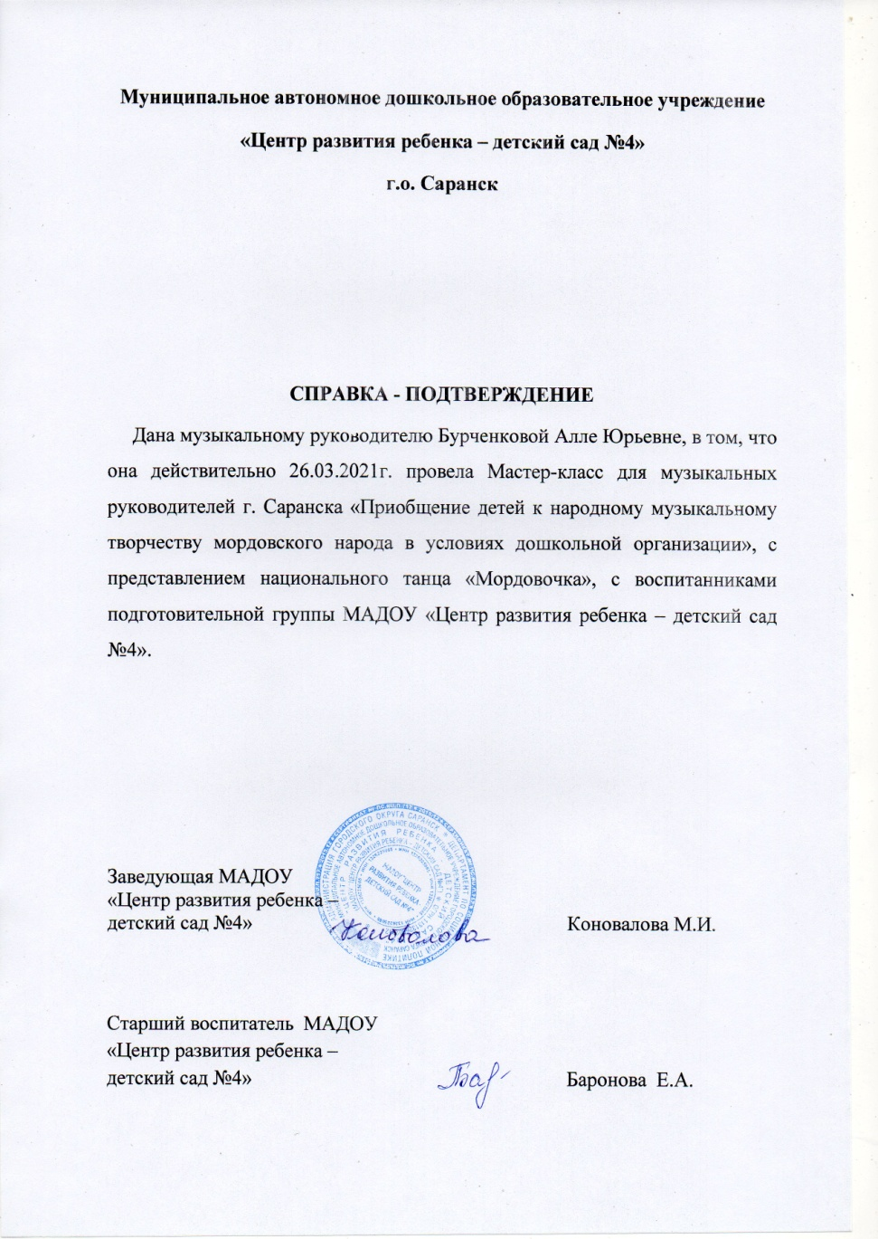
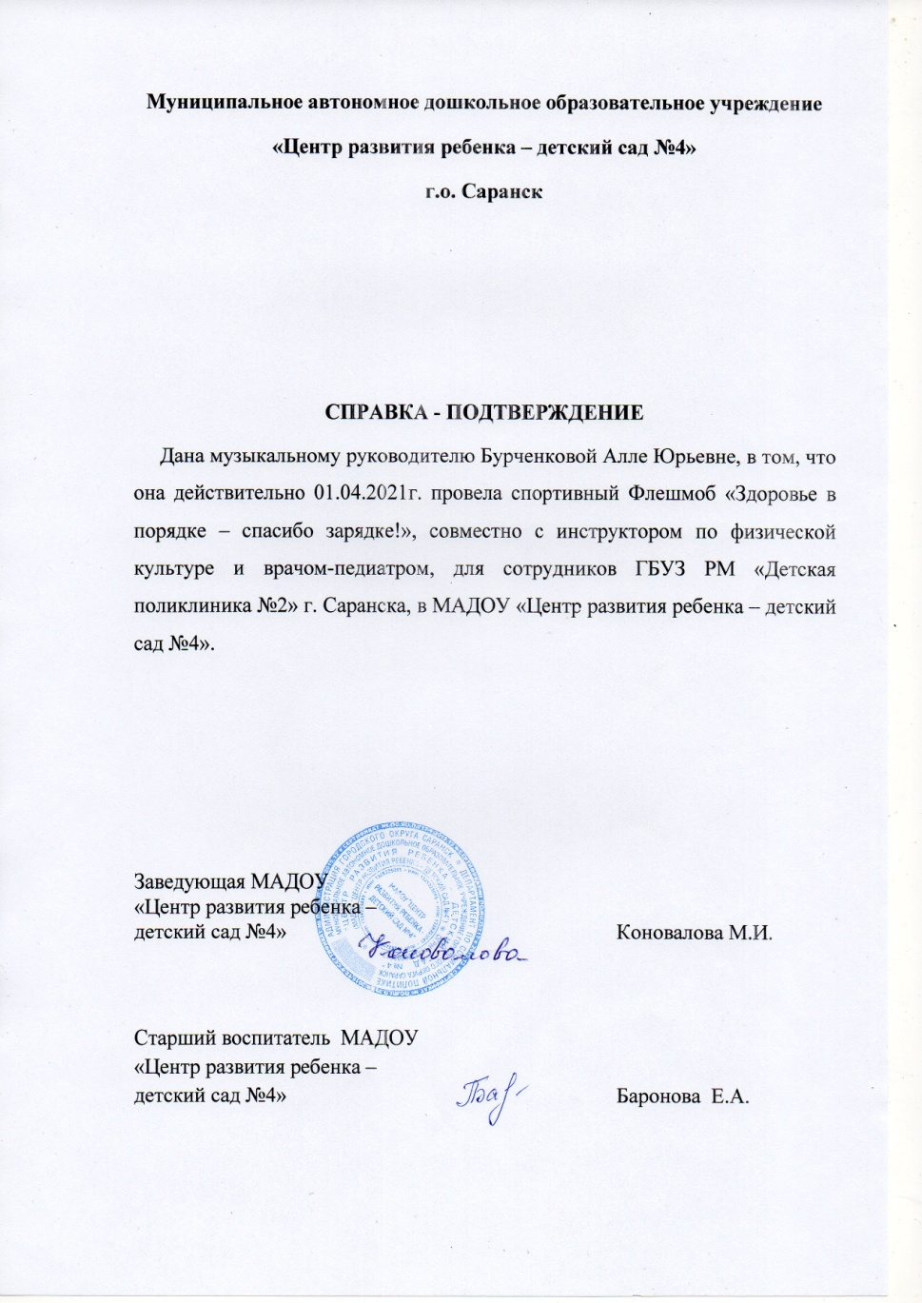

Slide 27
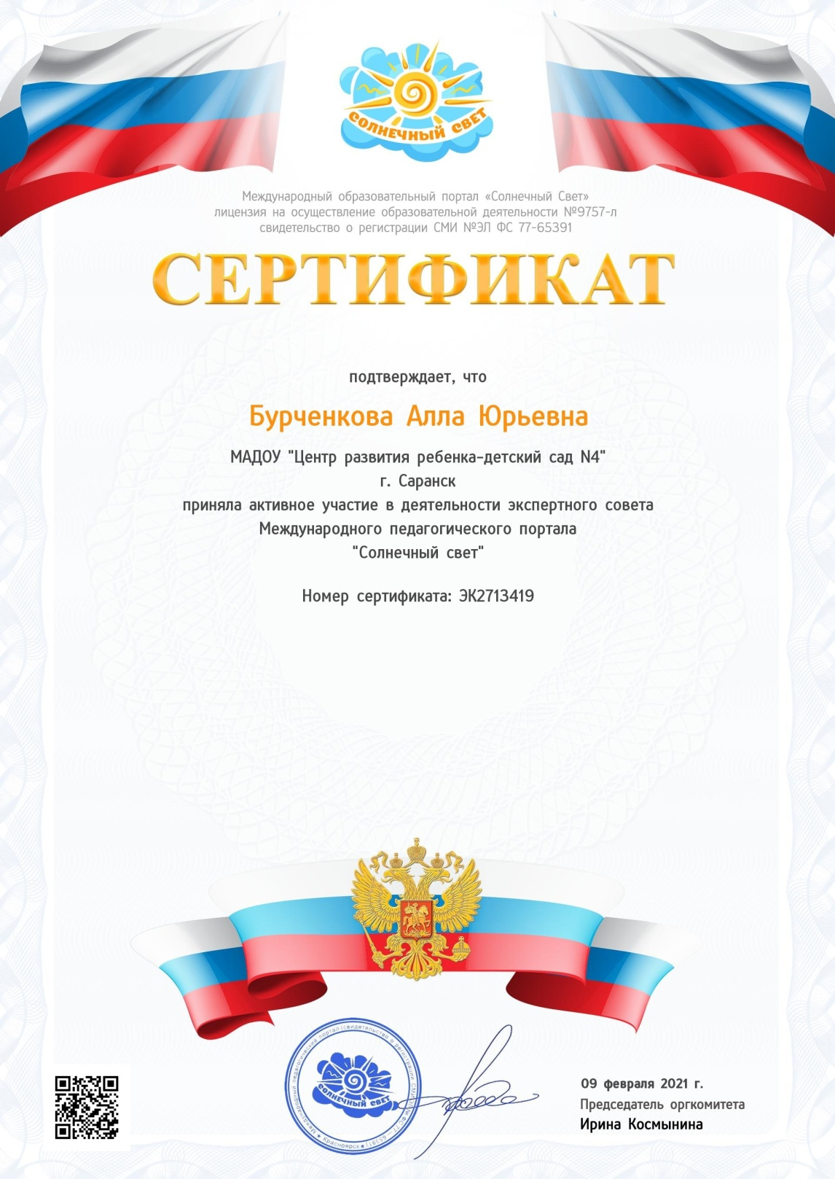
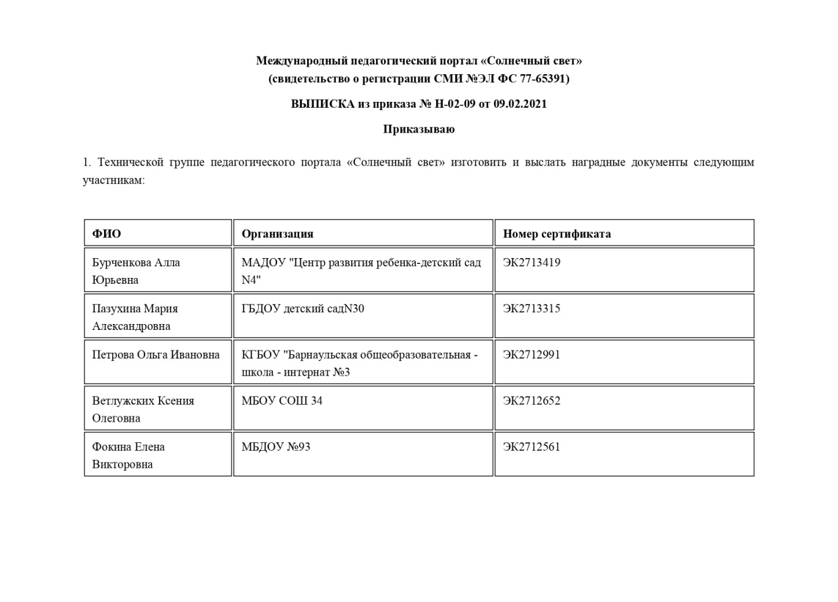
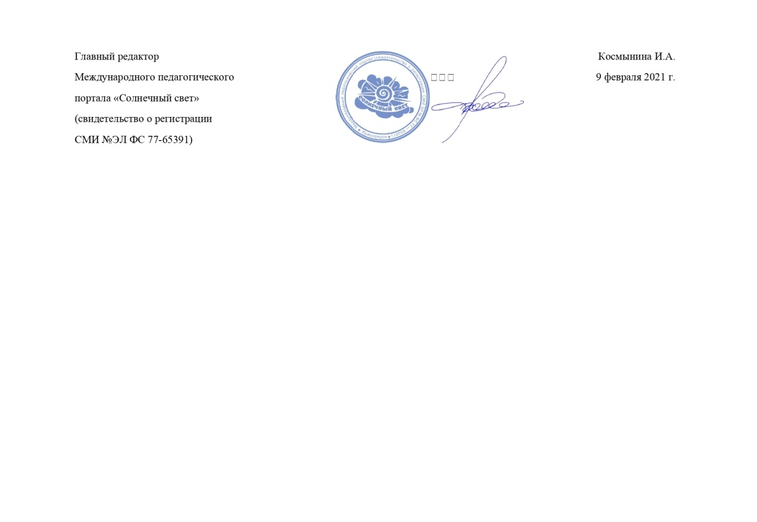
8. Экспертная деятельность

Slide 28
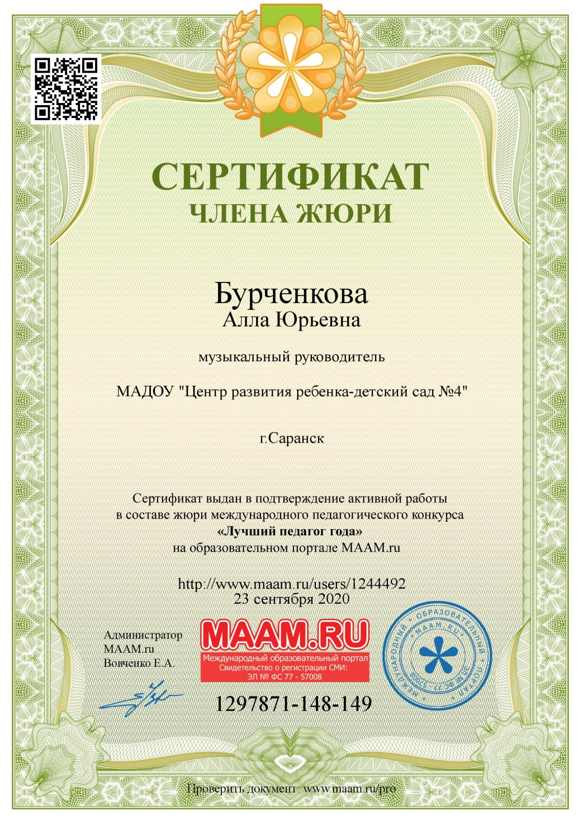
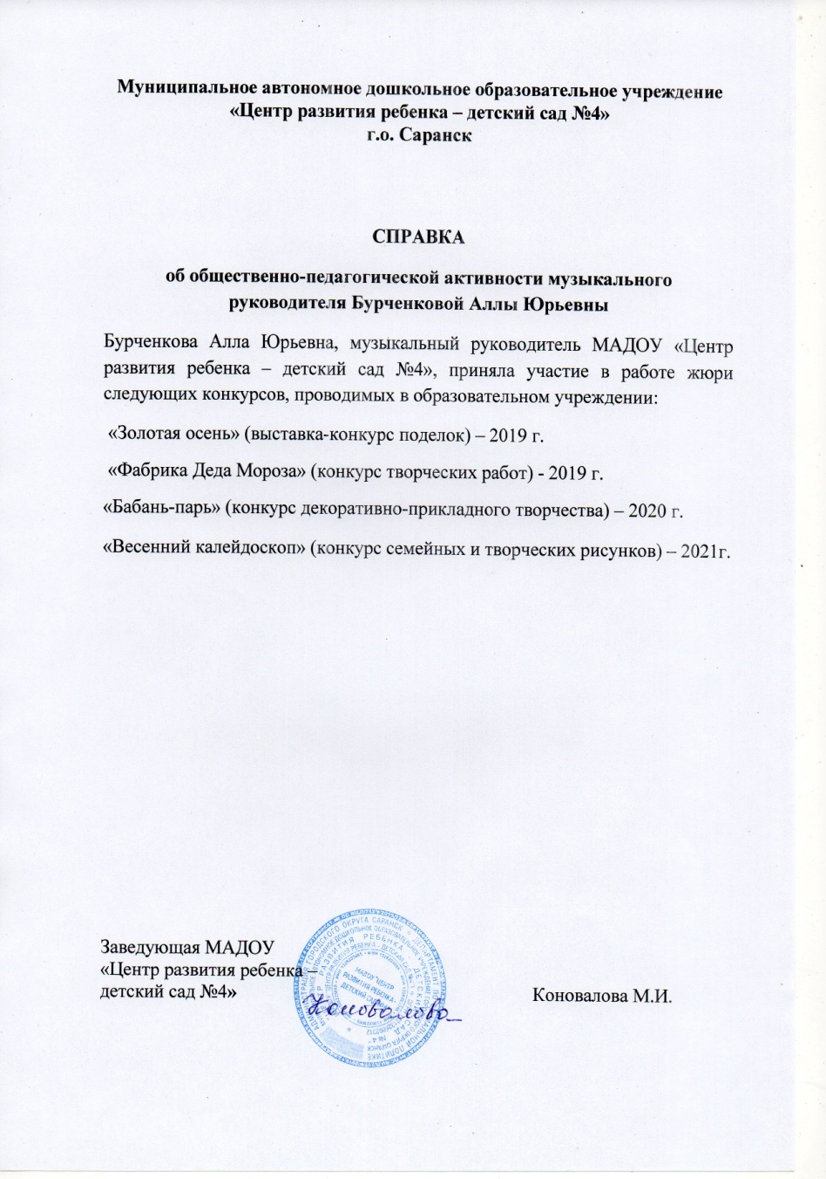
9.Общественно-педагогическая активность педагога: участие в комиссиях, педагогических сообществах, в жюри конкурсов

Slide 29
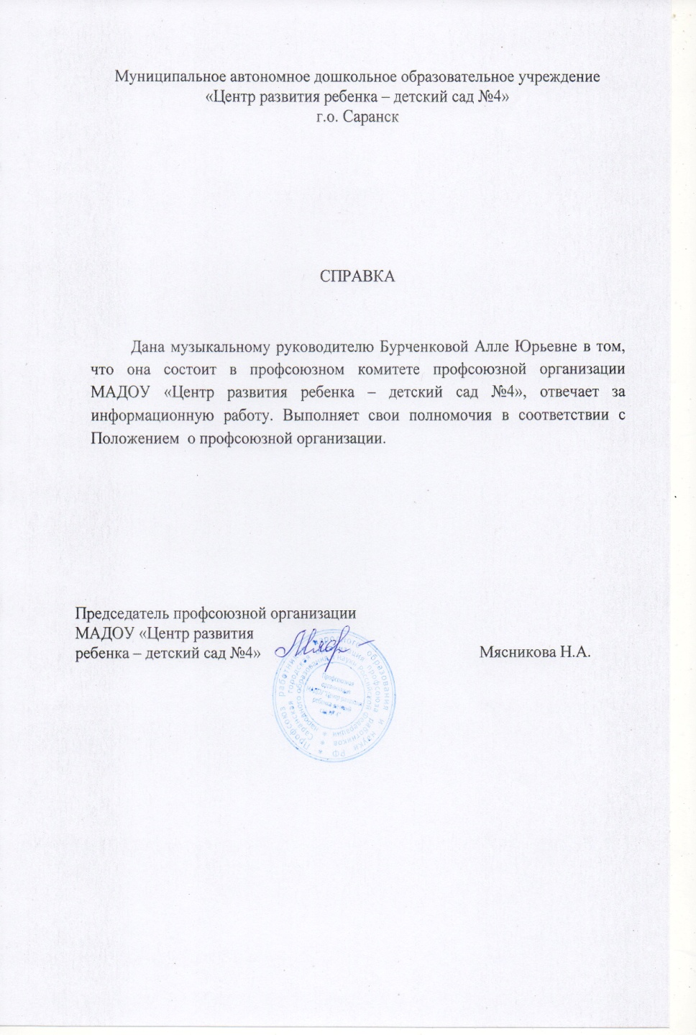
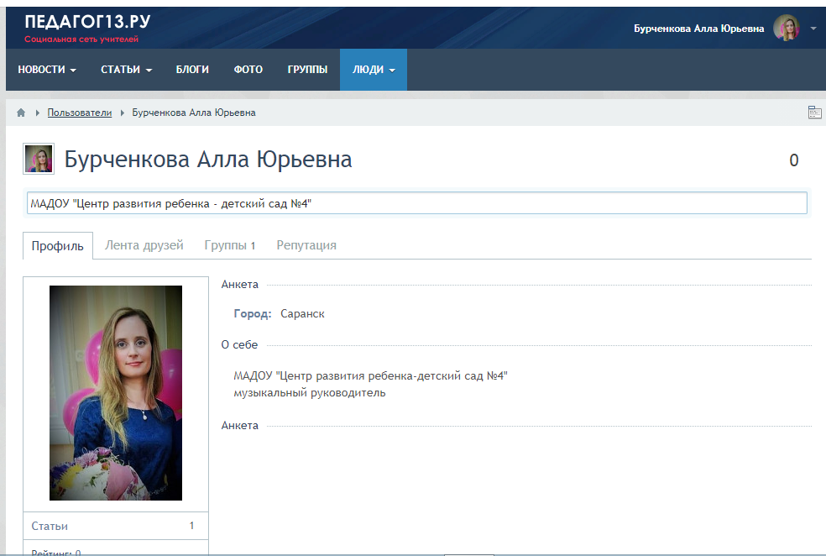
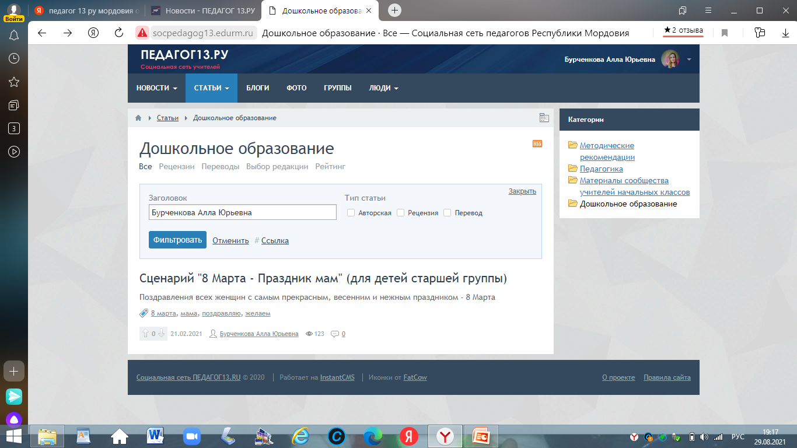

Slide 30
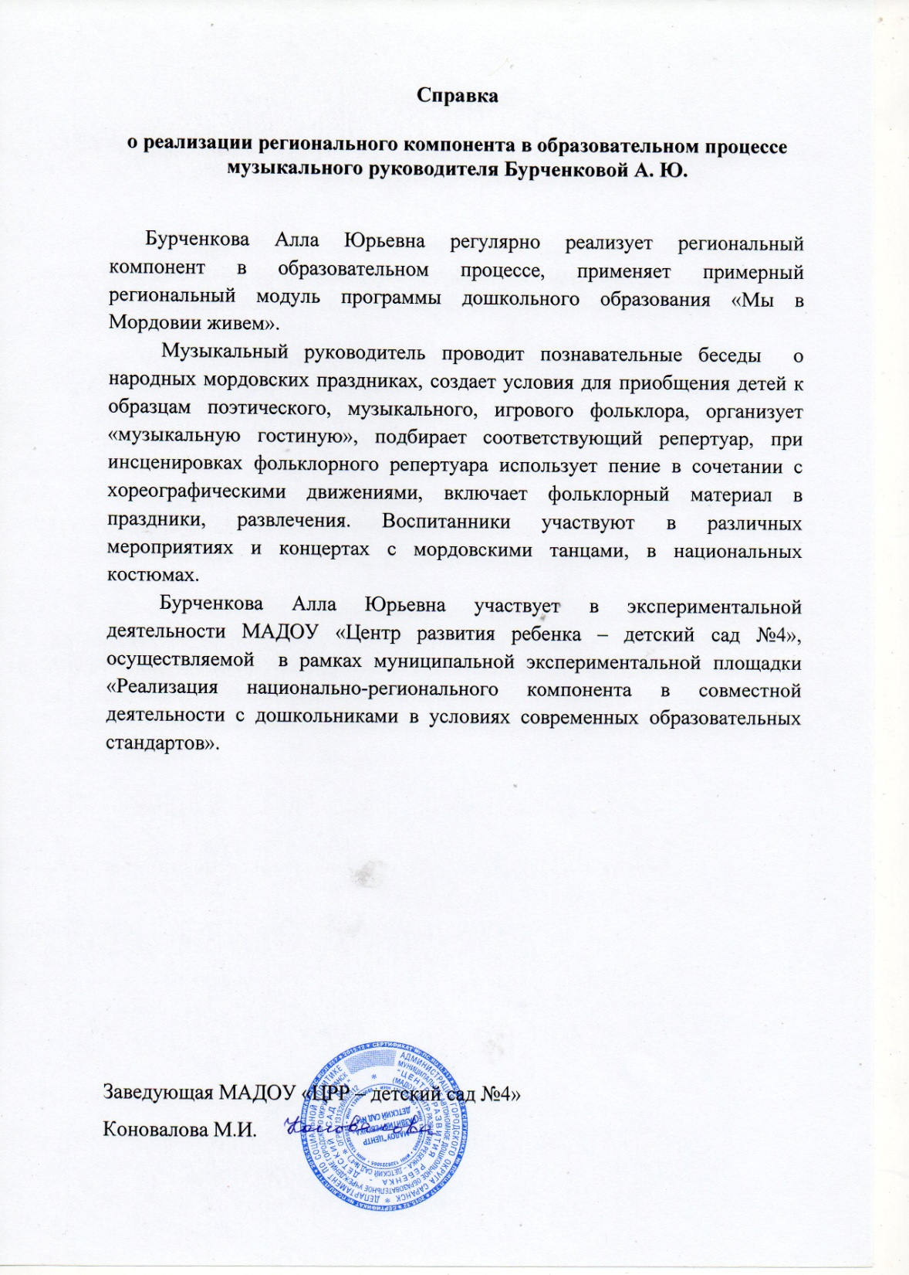
10.Реализация регионального компонента в образовательном процессе

Slide 31
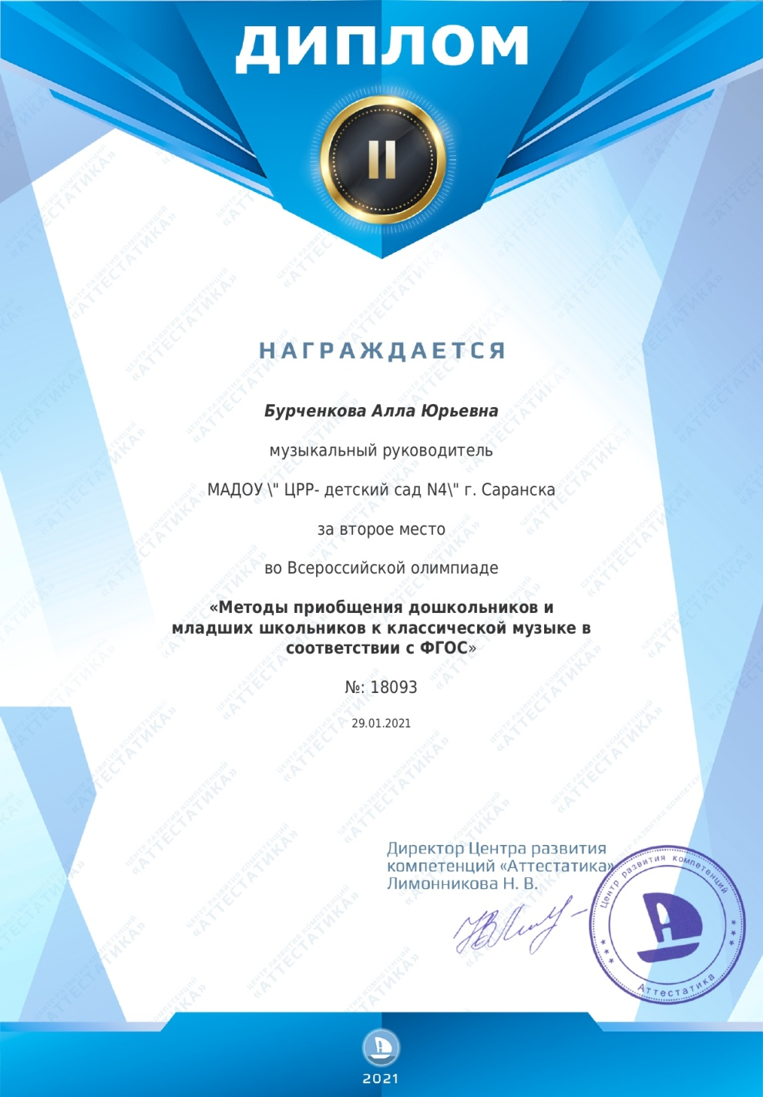
11. Участие педагога в профессиональных конкурсах

Slide 32
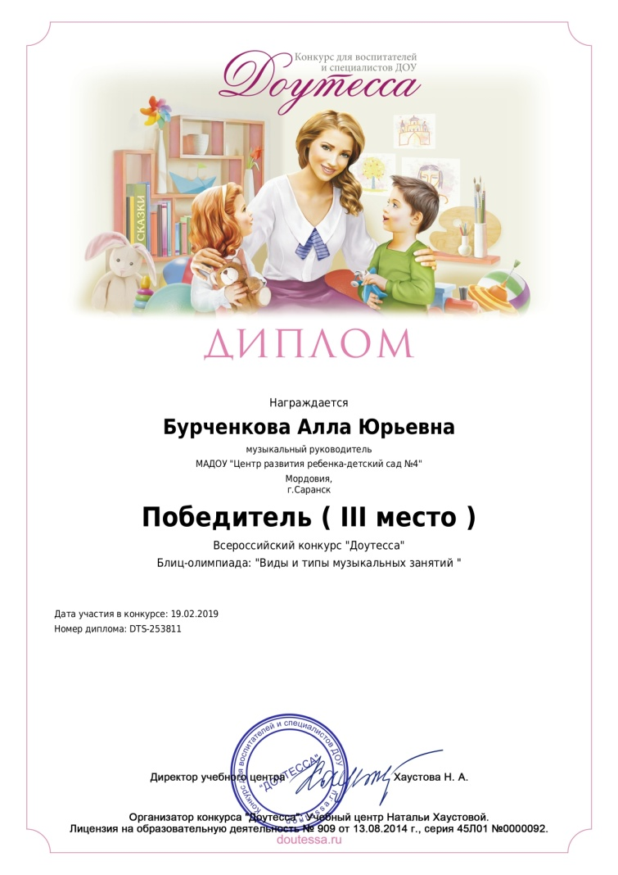
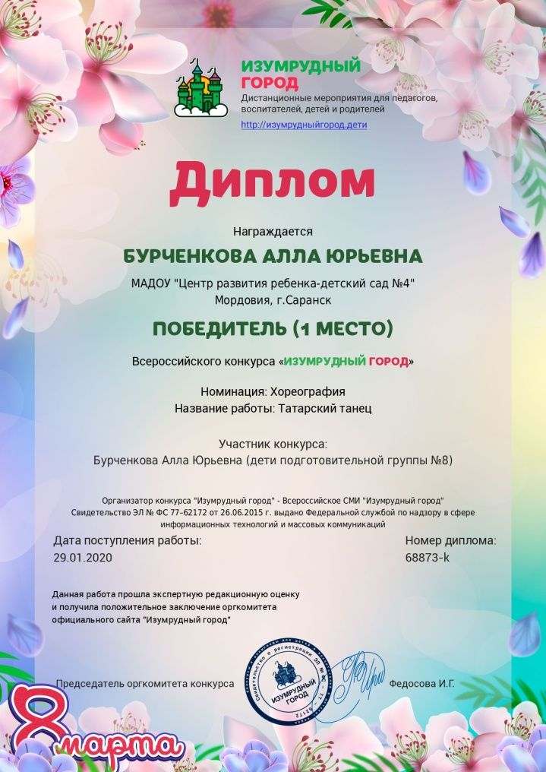

Slide 34
12. Наставничество

Slide 35
13. Награды и поощрения

Slide 40
СПАСИБО ЗА ВНИМАНИЕ!

